Slide 1
Χάρτες σχετικοί με την ιστορία της Οθωμανικής Αυτοκρατορίας
ΙΙ 24
Ιστορία της ύστερης Οθωμανικής Αυτοκρατορίας και του πρώιμου τουρκικού κράτους

Slide 2
Το παρόν αρχείο έχει αποκλειστικά διδακτικό στόχο, δεν αντίκειται στην κανονική εκμετάλλευση των περιεχομένων έργων και δεν θίγει τα συμφέροντα των δικαιούχων. ν. 2121/1993 α. 21
Επιλογή υλικού και υπομνηματισμός
Κονόρτας Παρασκευάς
Τεχνική επιμέλεια
Κατωπόδης Άρης

Slide 3
Το παρόν αρχείο απευθύνεται αποκλειστικά στους φοιτητές του μαθήματος ΙΙ 24
«Ιστορία της ύστερης Οθωμανικής Αυτοκρατορίας και του πρώιμου τουρκικού κράτους» και παραχωρείται μόνον για τους σκοπούς της διδασκαλίας και εξέτασης του εν λόγω μαθήματος.

Slide 4
1.
Οι τουρκικοί λαοί από τα Αλτάϊα Όρη ως το Ιράν

Slide 5
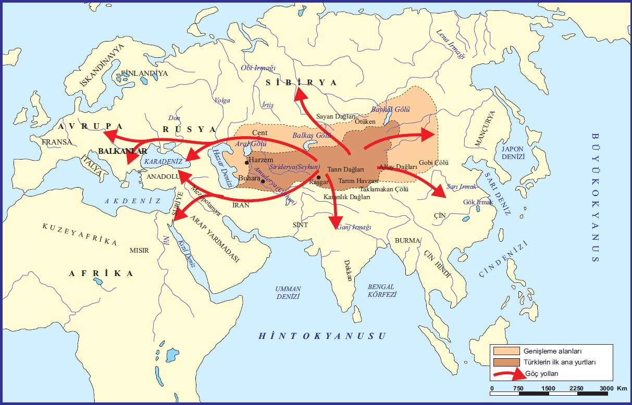
1.1
Εξάπλωση των τουρκικών φύλων διαχρονικά.

Slide 6
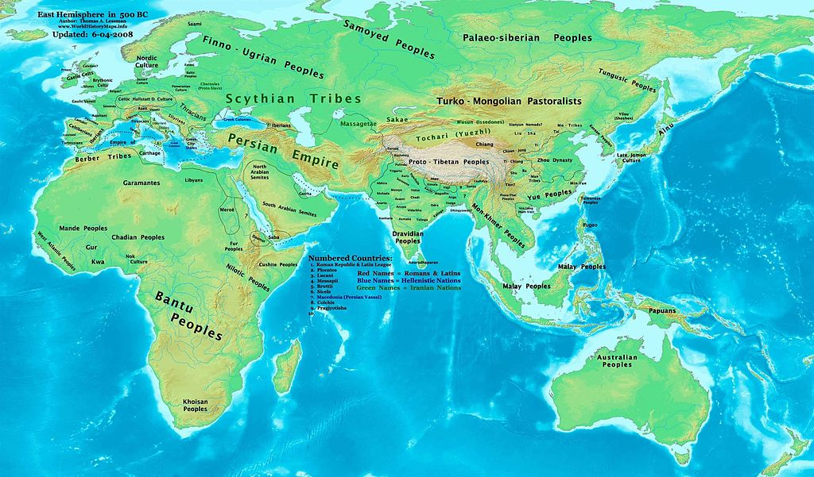
1.2
Το Αν. Ημισφαίριο, 500 π.Χ. Αναγράφεται μεταξύ άλλων και η εστία των Τούρκων και Μογγόλων νομάδων.

Slide 7
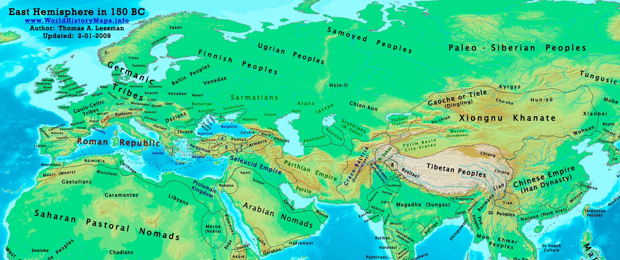
1.3
Το Αν. Ημισφαίριο, 150 π.Χ. Αναγράφεται και το Χανάτο των Χιονγκ-Νου, οι οποίοι ίσως σχετίζονται με τους Ούννους και ενδεχομένως να περιλαμβάνουν και τουρκικούς λαούς.

Slide 8
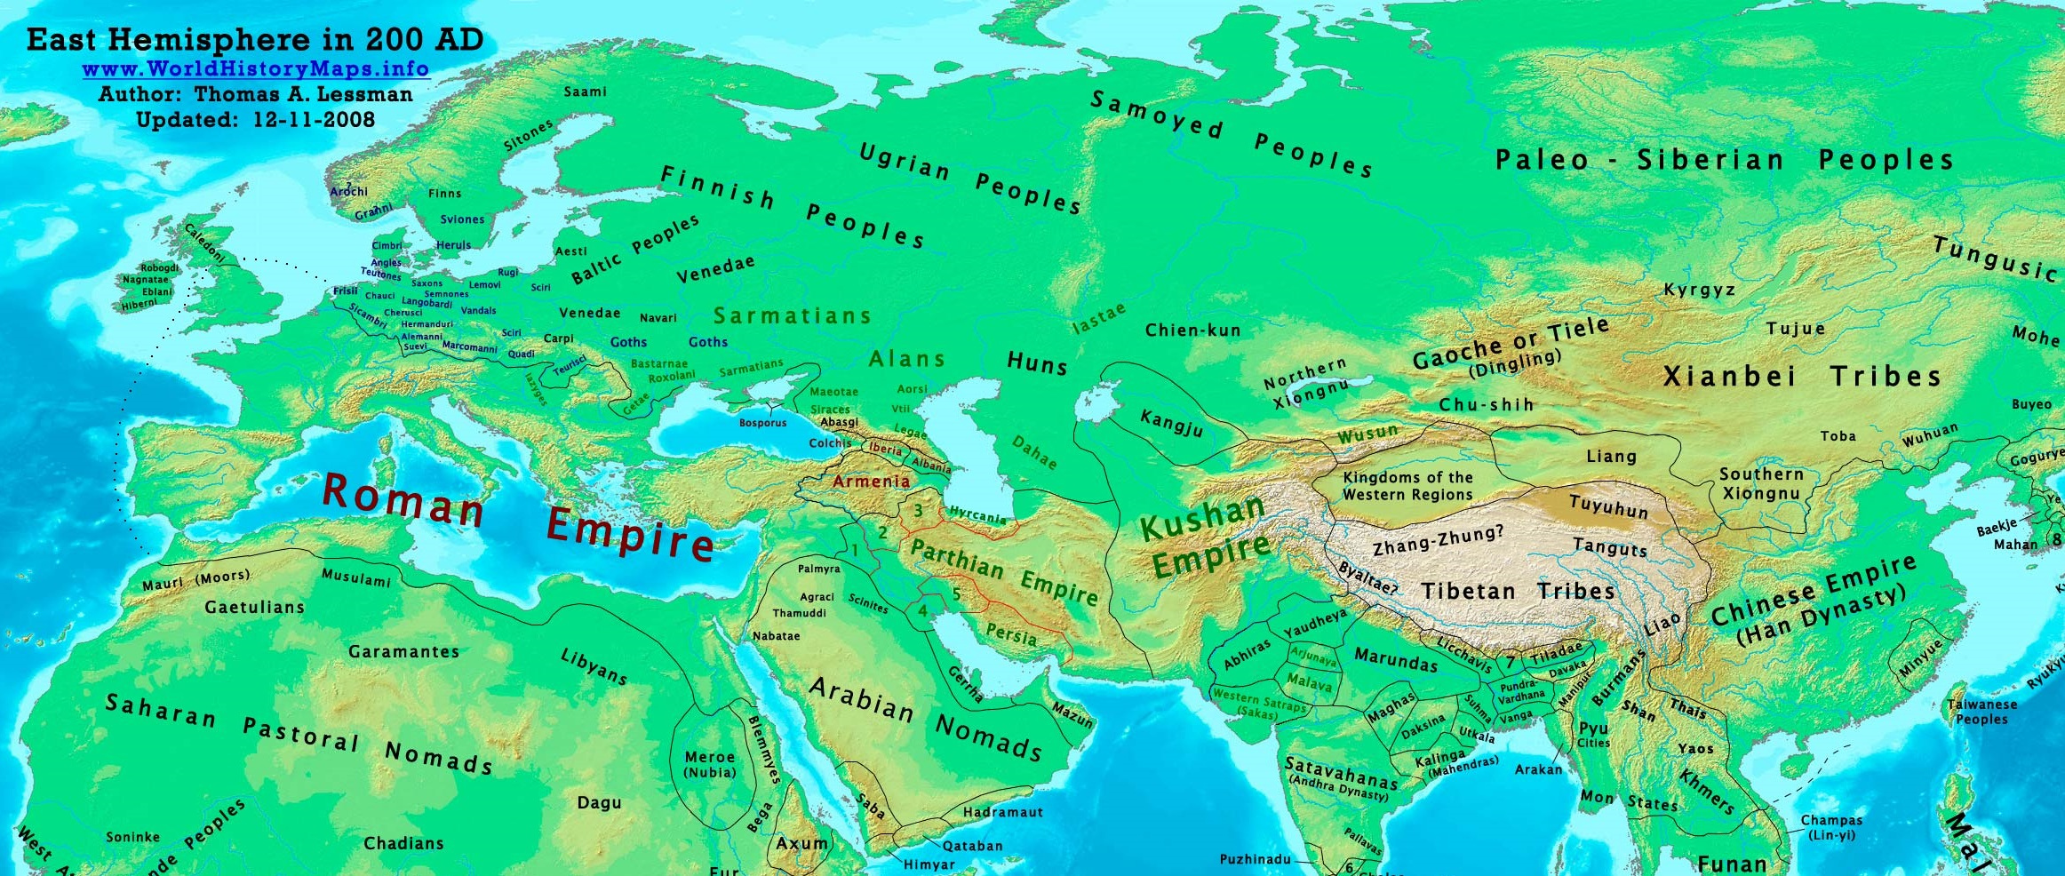
1.4
Το Αν. Ημισφαίριο, 200 μ.Χ. Οι Ούννοι (μαζί με κάποιες τουρκόφωνες φυλές) έχουν μετακινηθεί προς τα δυτικά ενώ άλλοι τουρκικοί λαοί (πχ οι Tiele) παραμένουν στην περί τα Αλτάϊα Όρη περιοχή.

Slide 9
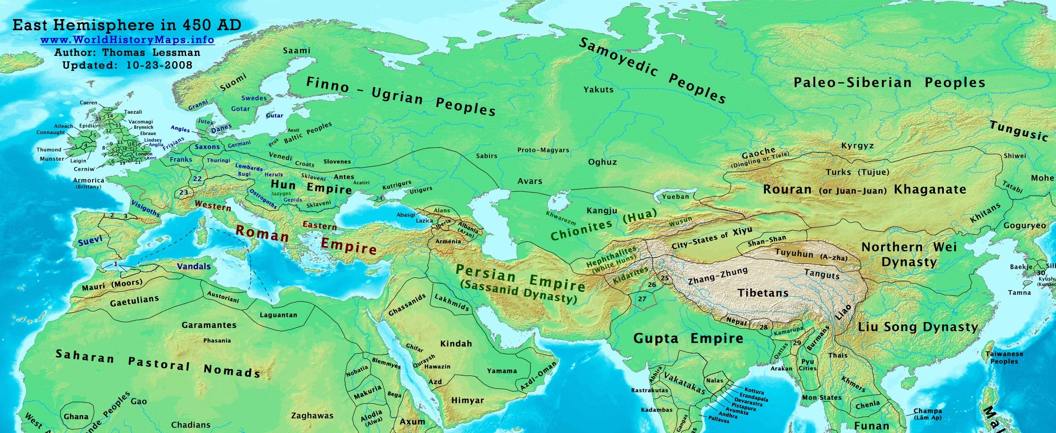
1.5
Το Αν. Ημισφαίριο, 450. Η νομαδική Αυτοκρατορία των Ούννων στην Ευρώπη και το Χανάτο των Ζουάν-Ζουάν (μετέπειτα Αβάρων) στα βόρεια της Κίνας.

Slide 10
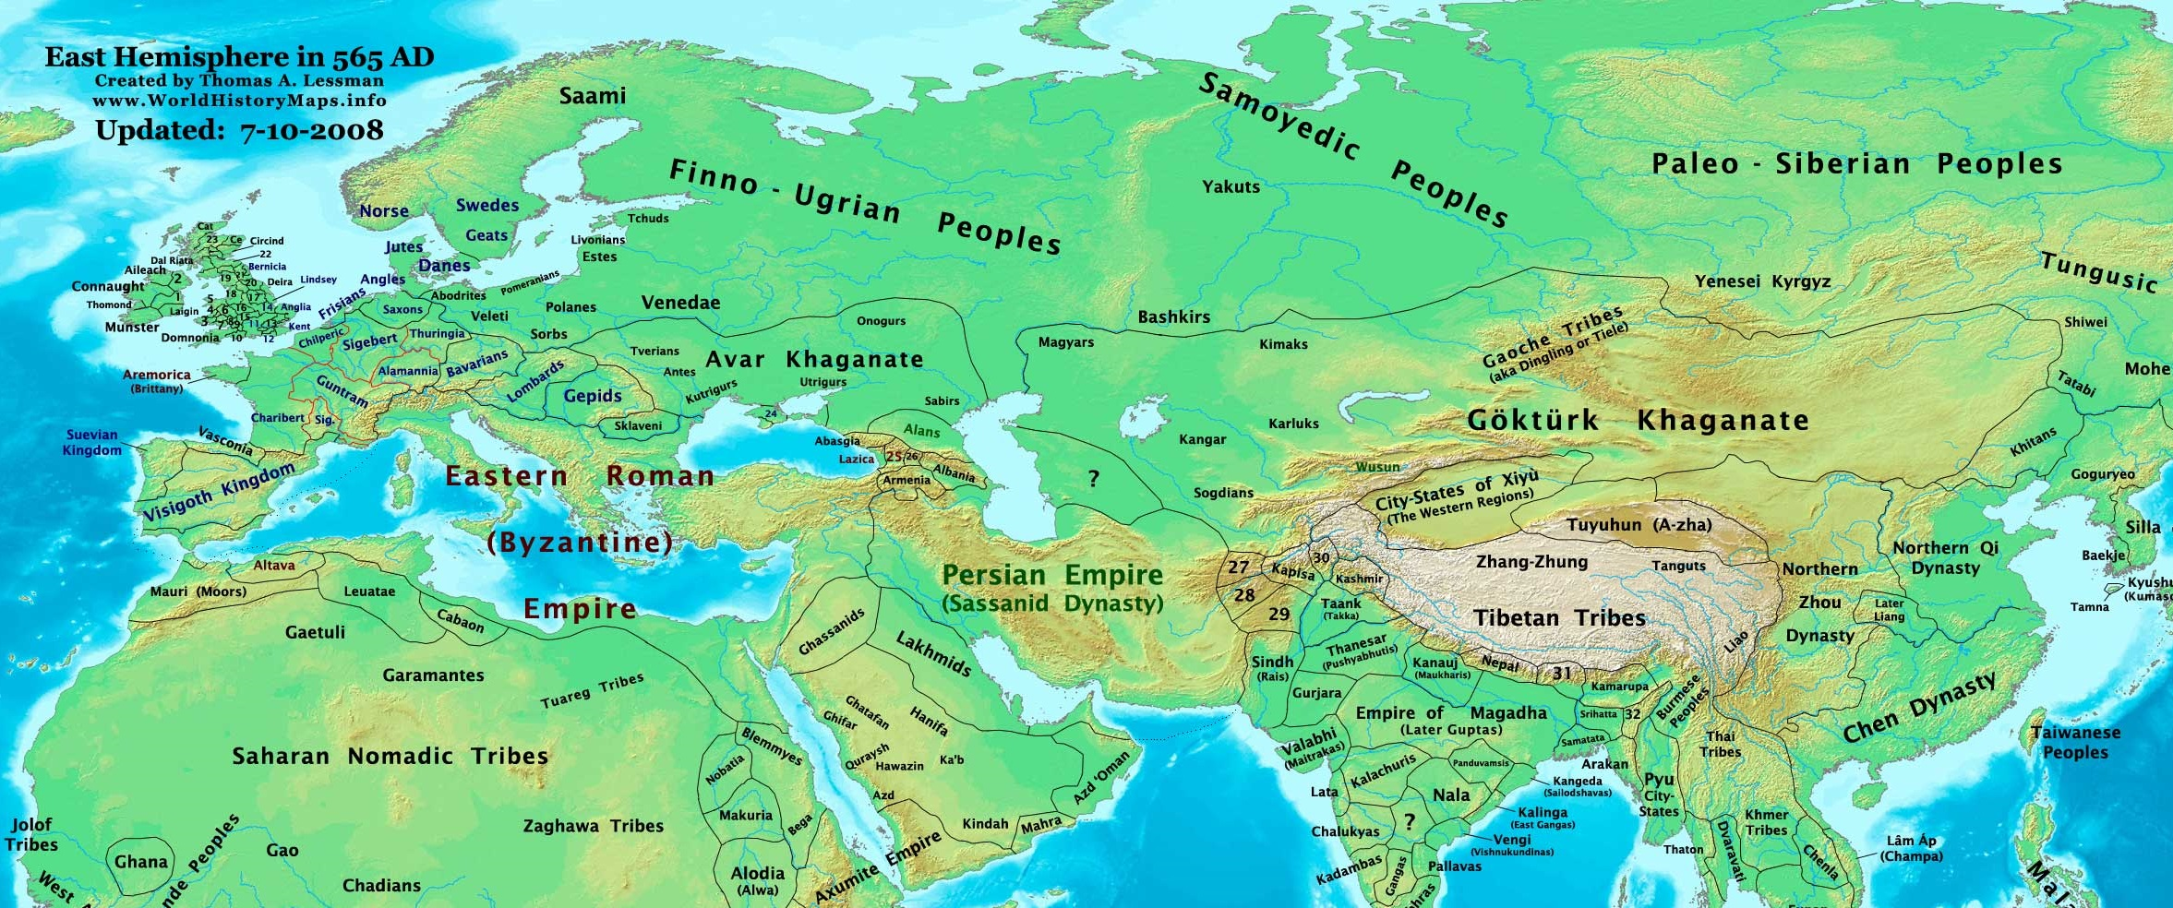
1.6
Το Αν. Ημισφαίριο, 565. Στην Ευρώπη το Χανάτο των Αβάρων και στην Ασία το Χανάτο των Ουράνιων Τούρκων (Göktürk). Αρχίζει ο σταδιακός εκτουρκισμός της Κεντρικής Ασίας.

Slide 11
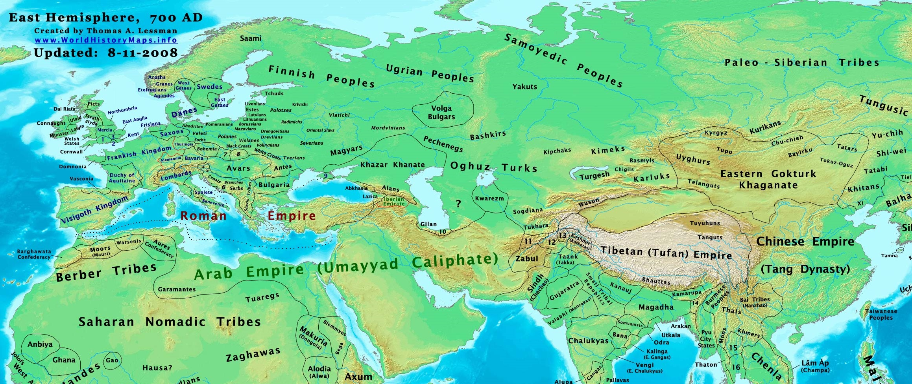
1.7
Το Αν. Ημισφαίριο, 700. Το Ισλαμικό Χαλιφάτο επεκτείνεται προς την Κεντρική Ασία, όπου γειτονεύει με τουρκικές νομαδικές φυλές. Αρχίζει ο σταδιακός εξισλαμισμός τουρκικών λαών. Αναφέρονται και οι Ογούζοι Τούρκοι, από τους οποίους θα προέλθουν αργότερα οι Σελτζούκοι.

Slide 12
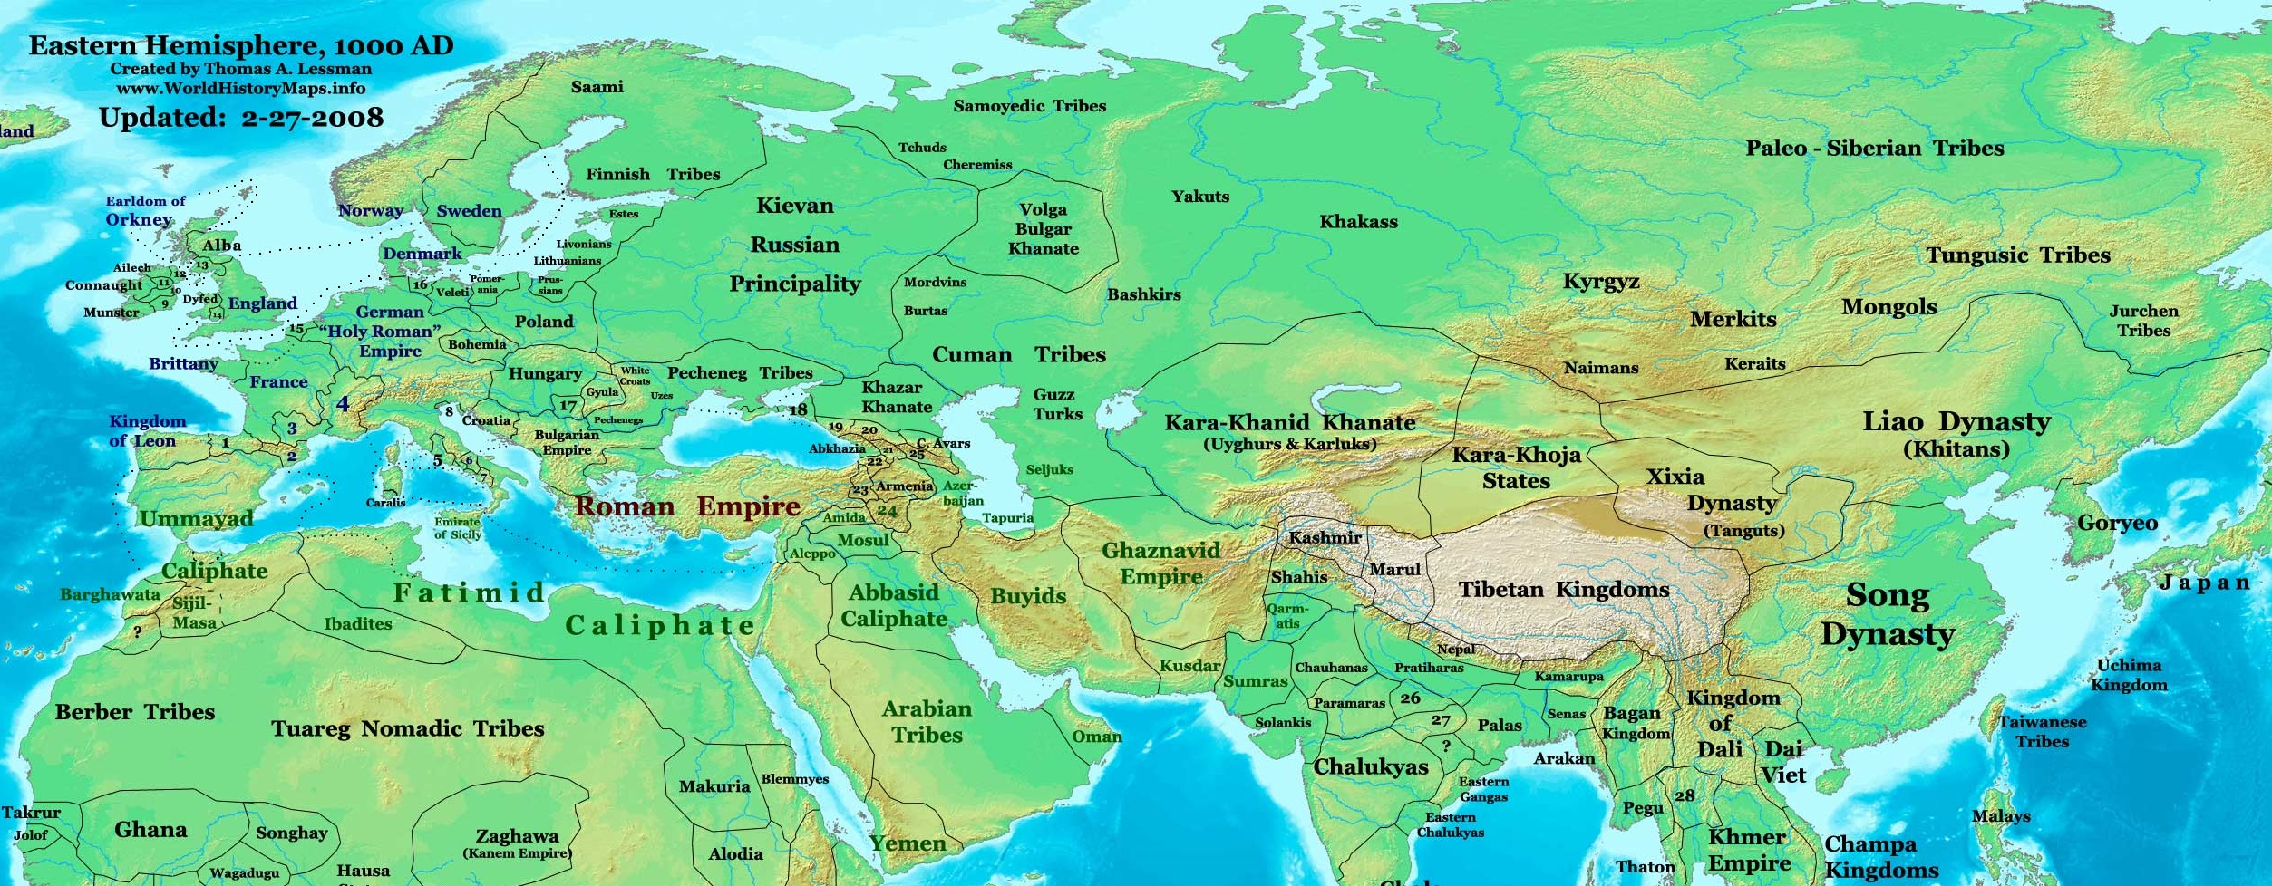
1.8
Το Αν. Ημισφαίριο, 1000. Στο ανατολικό Ιράν, το σημερινό Αφγανιστάν και την Κεντρική Ασία τουρκικής καταγωγής δυναστείες ιδρύουν κράτη (πχ Γκαζνεβίδες, Καραχανίδες).

Slide 13
2.
Οι Σελτζούκοι στο Ιράν και την Μικρά Ασία. Οι μογγολικές κατακτήσεις
(11^{ος}-13^{ος} αι.)

Slide 14
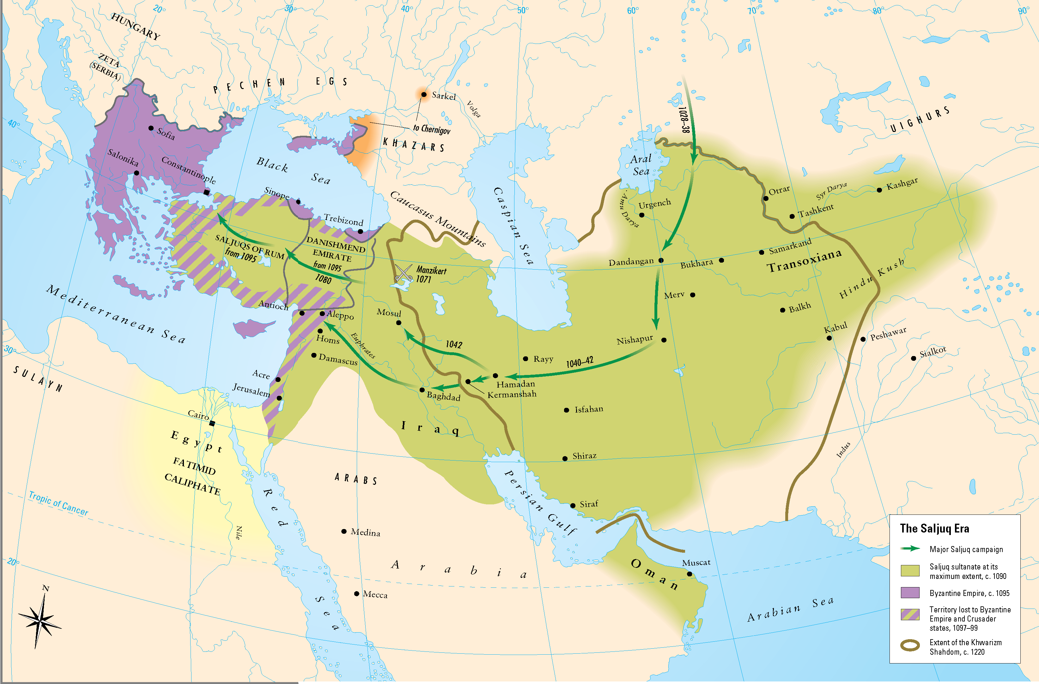
21.
Οι κατακτήσεις των Σελτζούκων και η Μεγάλη Σελτζουκική Αυτοκρατορία.

Slide 15
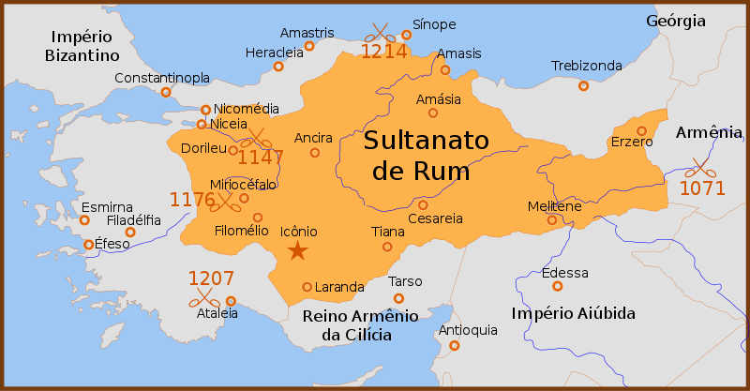
2.2
Το Σουλτανάτο του Ρουμ (Σελτζουκικό Σουλτανάτο του Ικονίου), 1190

Slide 16
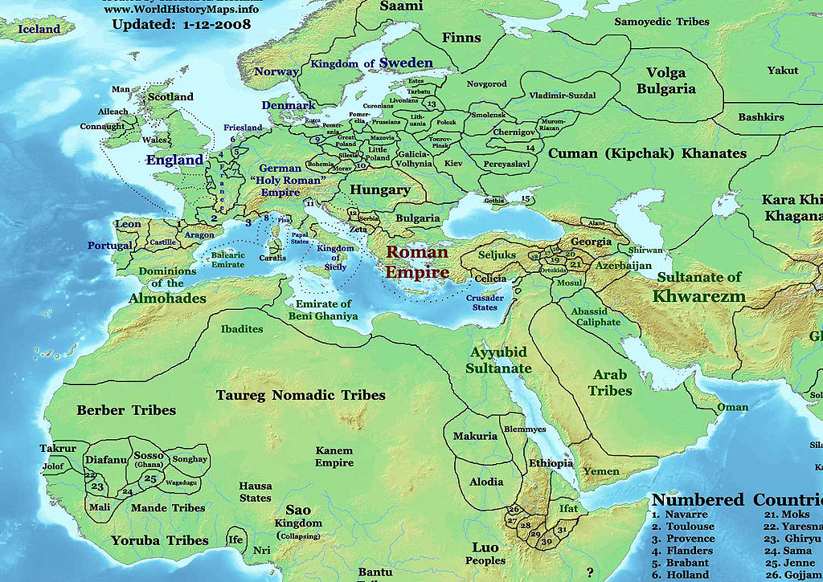
2.3
Ευρώπη, Αφρική, Μέση Ανατολή, 1200

Slide 17
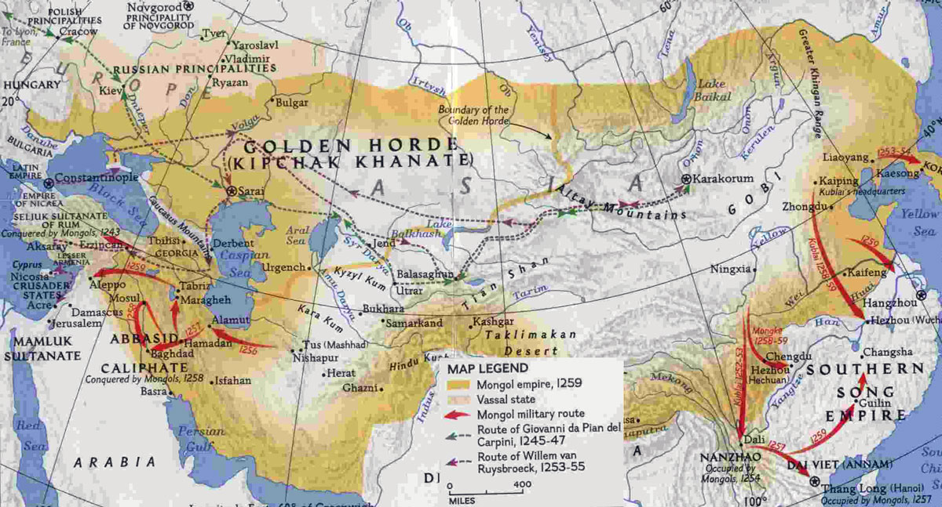
2.4
Οι μογγολικές κατακτήσεις. Ανάμεσα σε αυτές και η νίκη κατά του Σουλτανάτου του Ρουμ (1243).

Slide 18
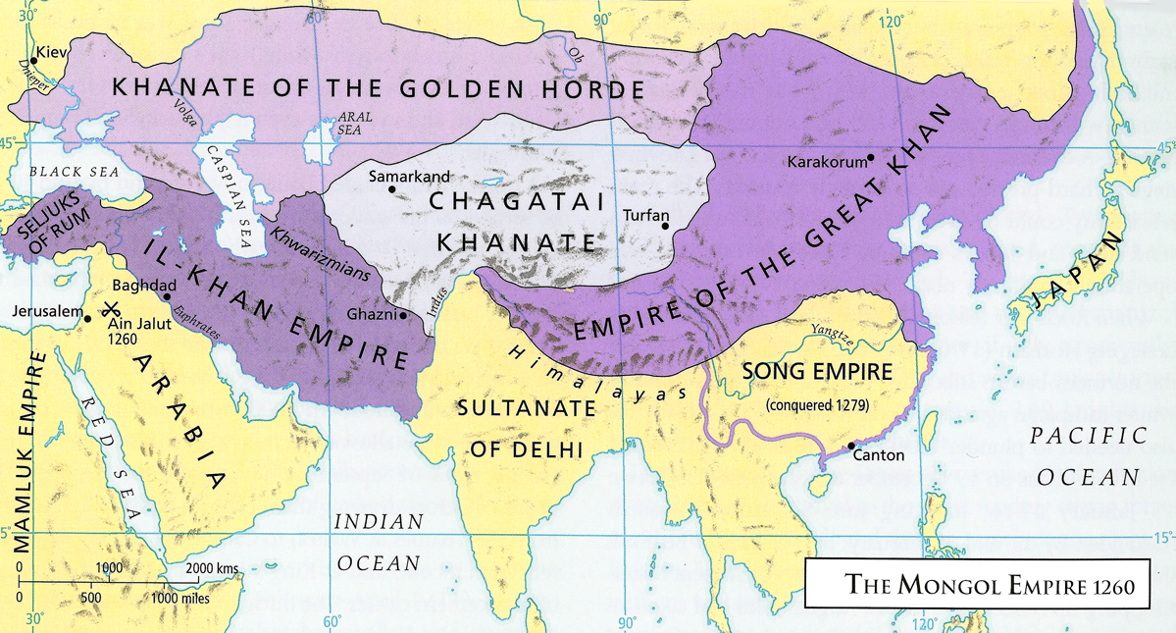
2.5
Διάσπαση της Μογγολικής Αυτοκρατορίας σε τέσσερα κράτη (1259). Από αυτά το Χανάτο των Ιλχανιδών ελέγχει (ως φόρου υποτελές) και το Σουλτανάτο του Ρουμ.

Slide 19
3.
Η εδαφική εξέλιξη του οθωμανικού κράτους

Slide 20
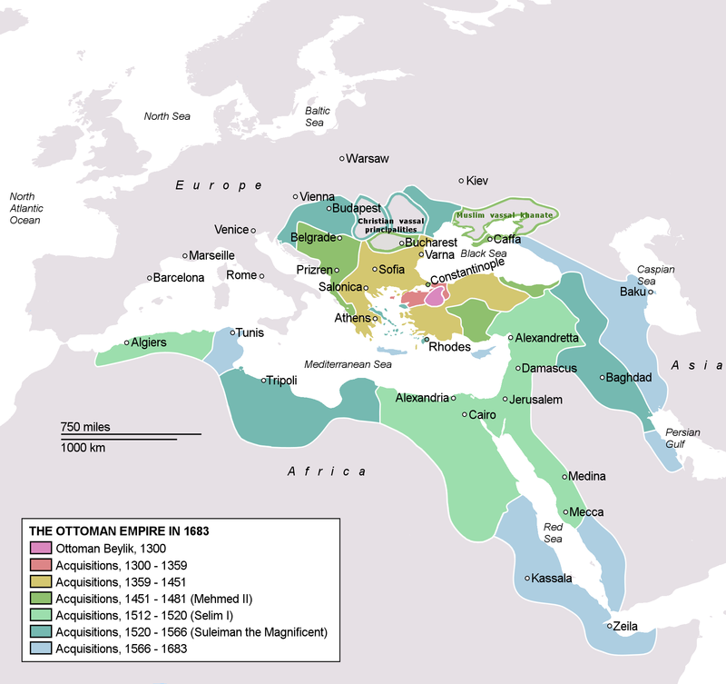
3.1
Επέκταση της Οθωμανικής Αυτοκρατορίας, 1300-1683, με κατακτήσεις ανά περίοδο.

Slide 21
3.2
Η εδαφική εξέλιξη της Οθωμανικής Αυτοκρατορίας (1300-1923) και οι σύμφωνα με τις κατά καιρούς συνθήκες επεκτάσεις ή συρρικνώσεις

Slide 22
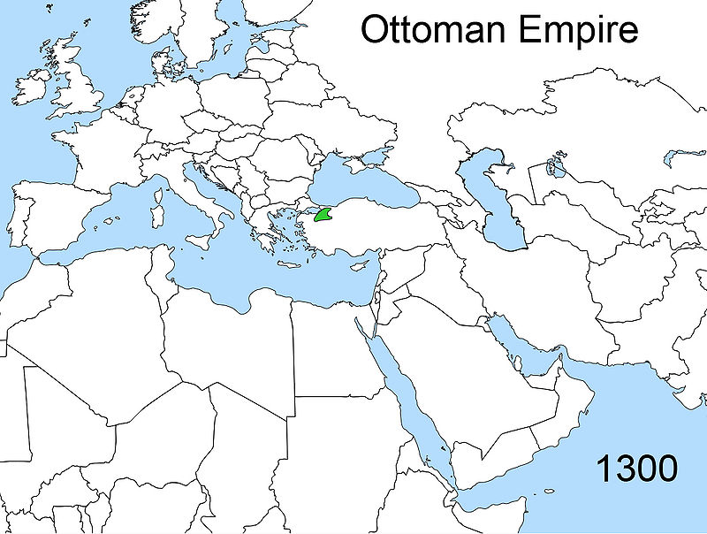

Slide 23


Slide 24
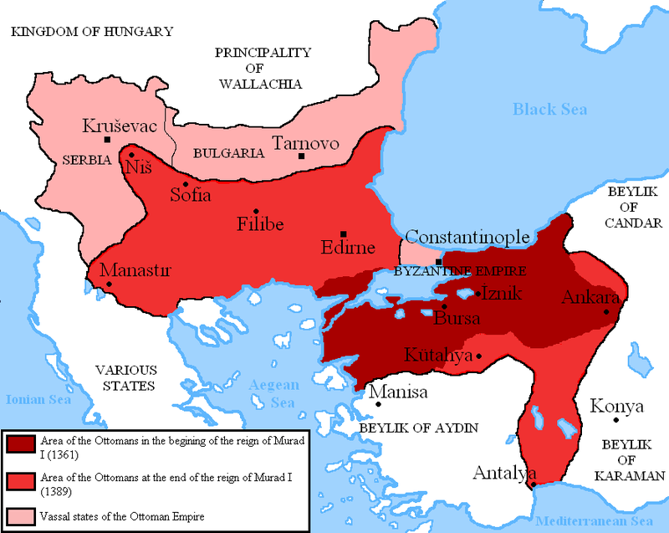

Slide 25
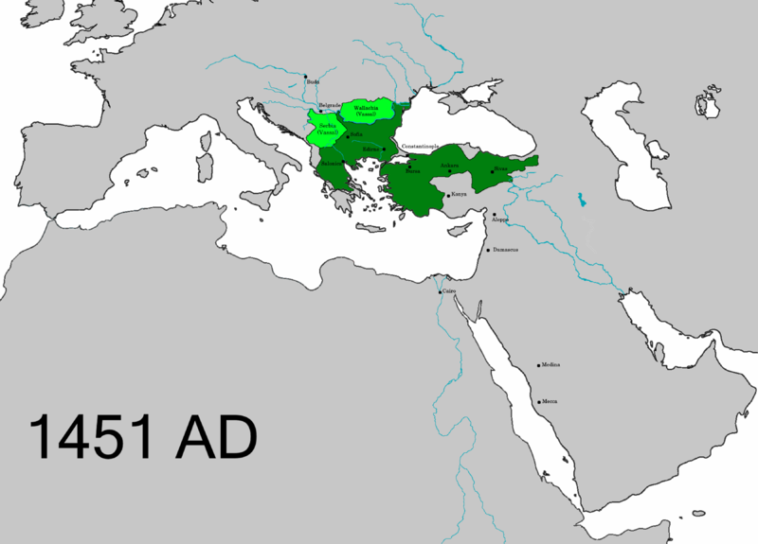

Slide 26
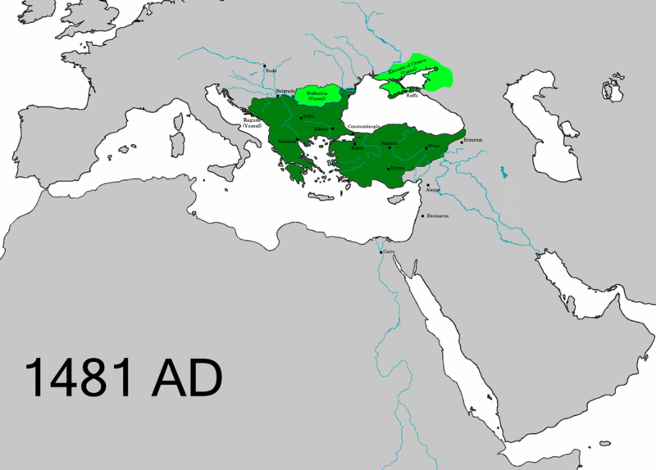

Slide 27
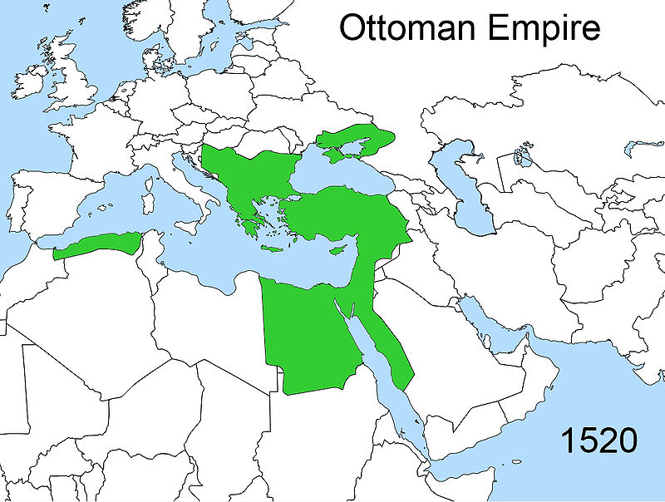

Slide 28
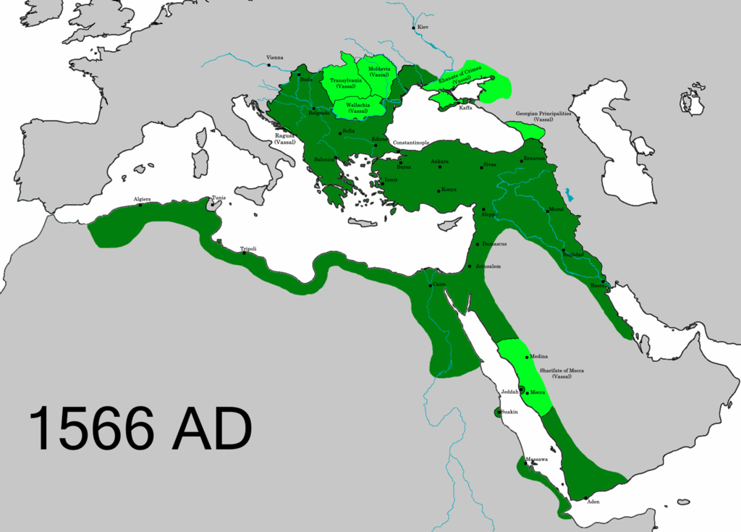

Slide 29
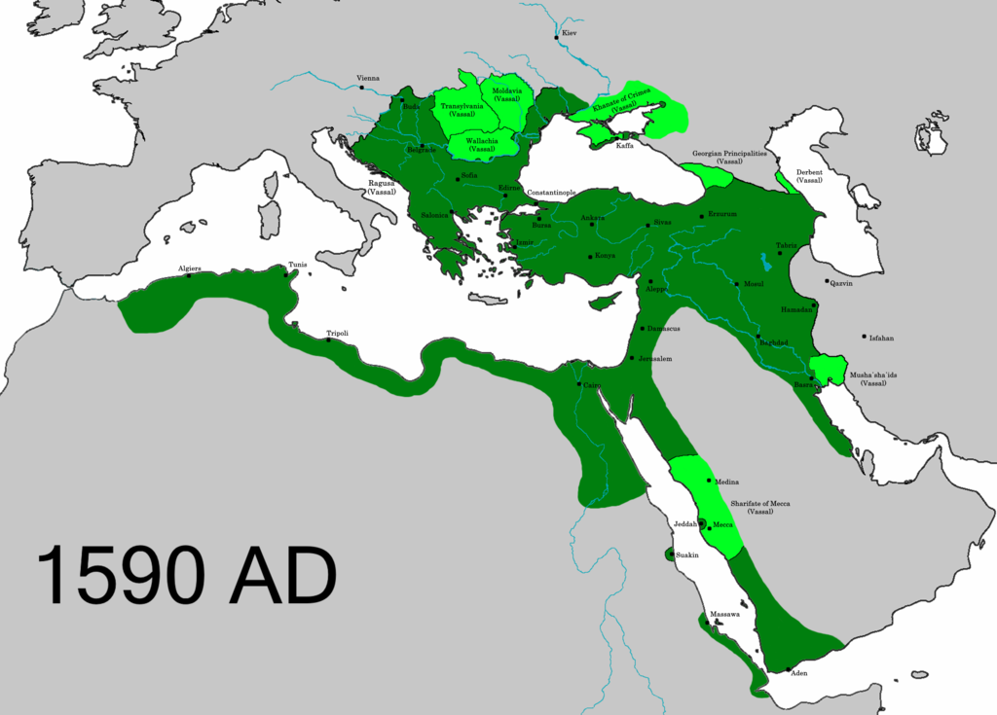

Slide 30
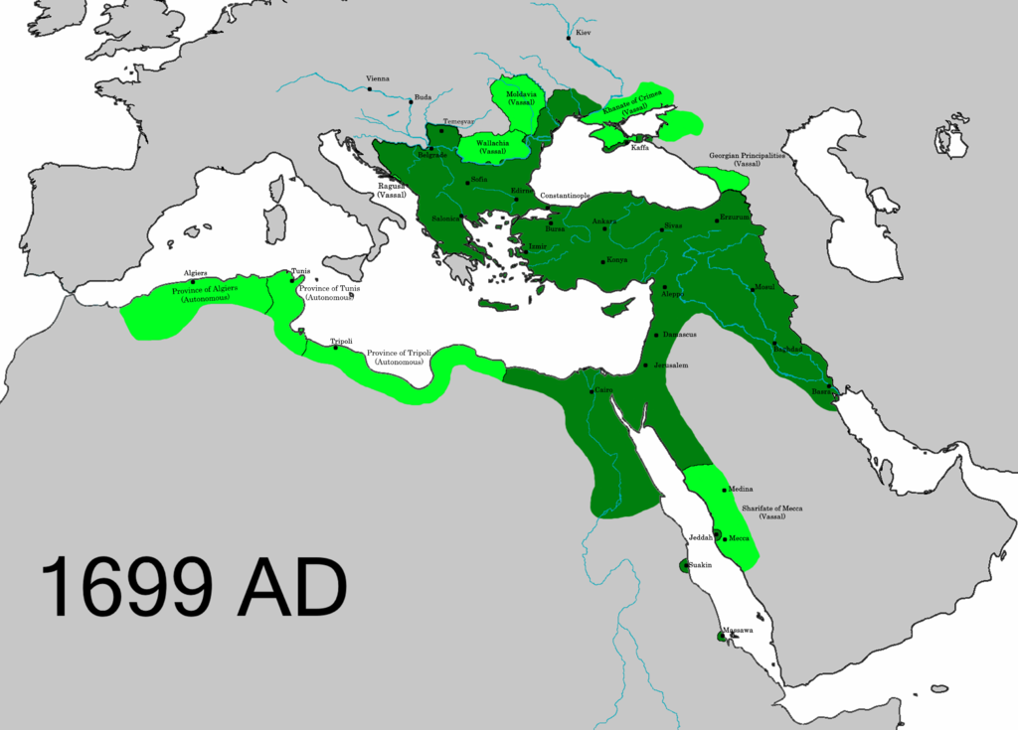
Συνθήκη του Κάρλοβιτς

Slide 31
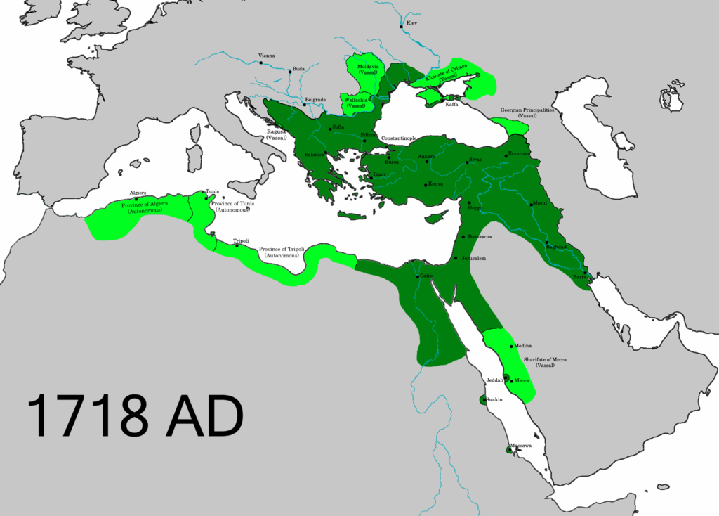
Συνθήκη του Πασσάροβιτς

Slide 32
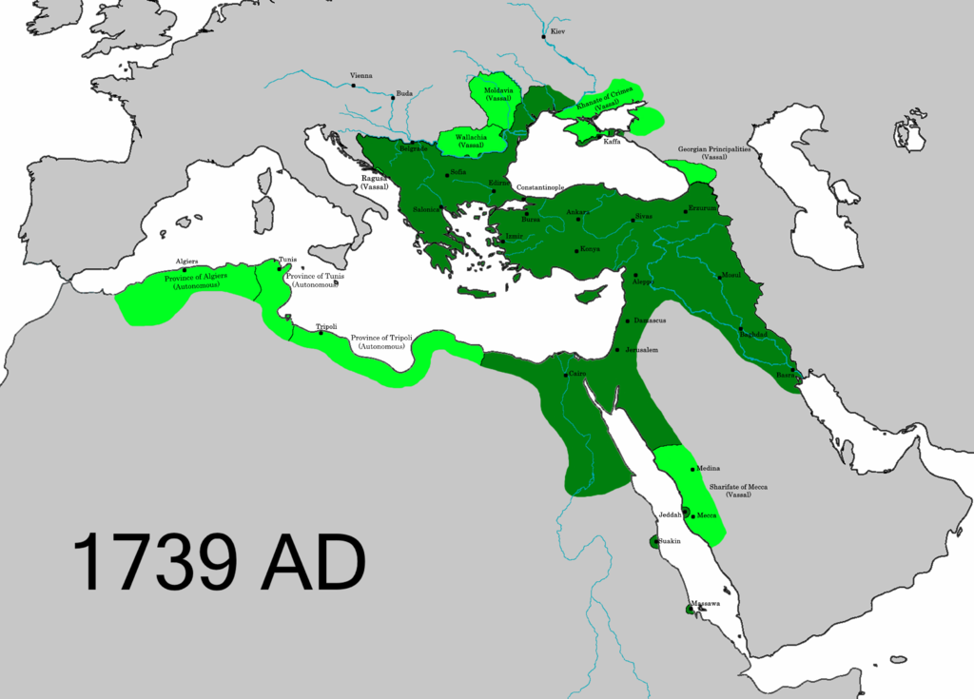
Συνθήκες του Βελιγραδίου και της Νύσσας

Slide 33
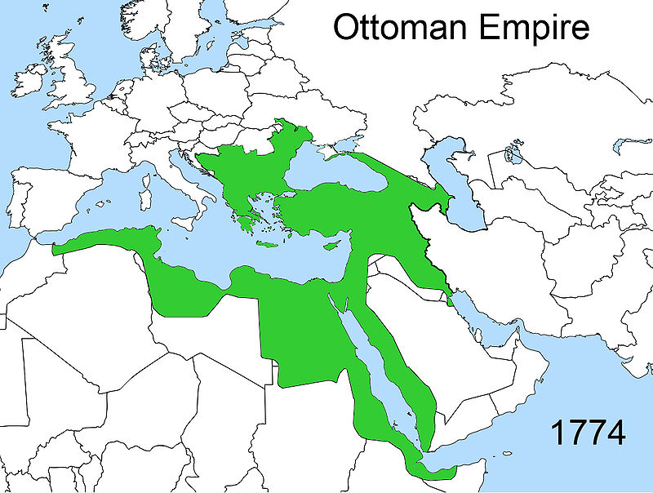
Συνθήκη του Κιουτσούκ Καϊναρτζί

Slide 34
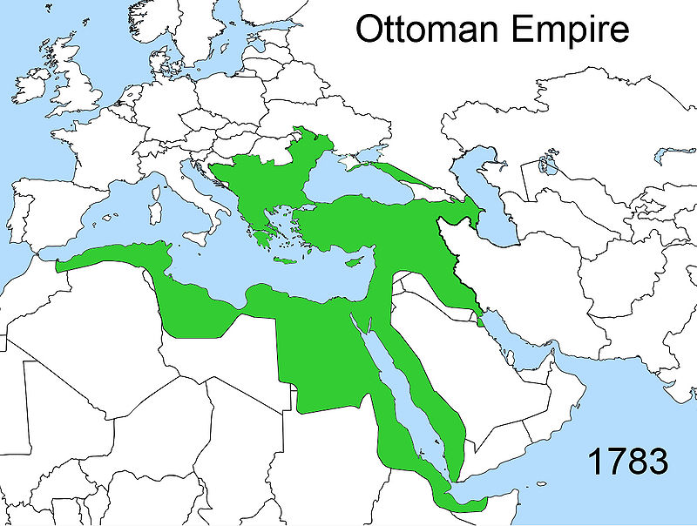
Συνθήκη του Γκεοργκίεβσκ

Slide 35
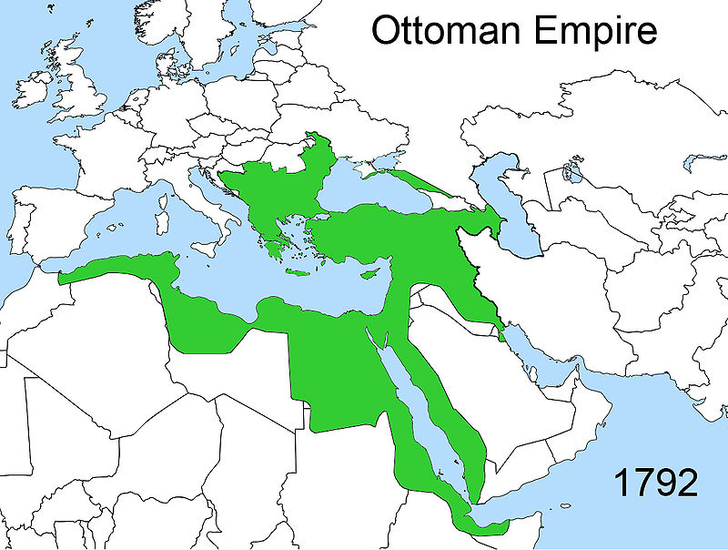
Συνθήκη του Ιασίου

Slide 36
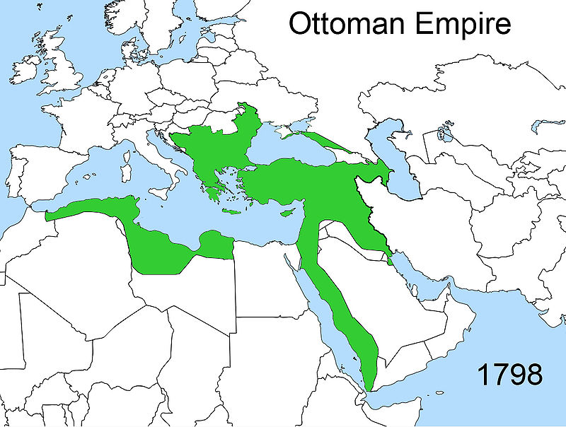

Slide 37
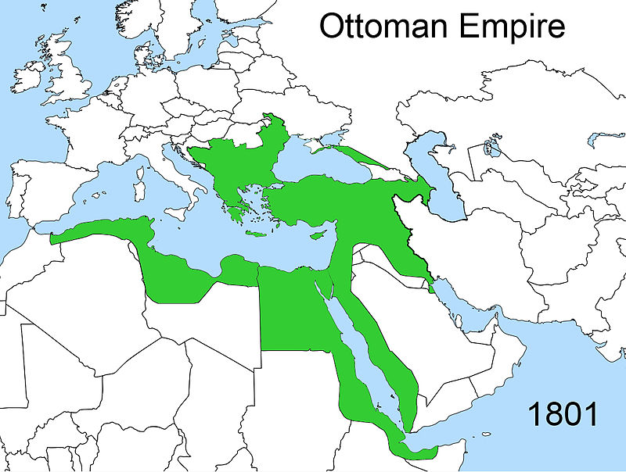

Slide 38
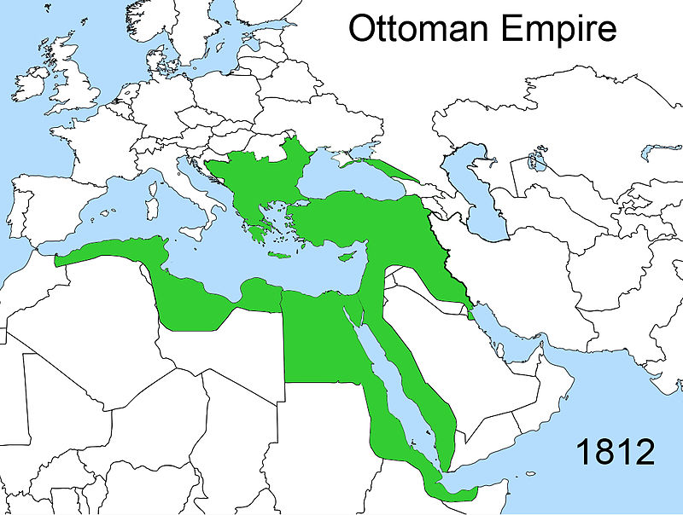
Συνθήκη του Βουκουρεστίου

Slide 39
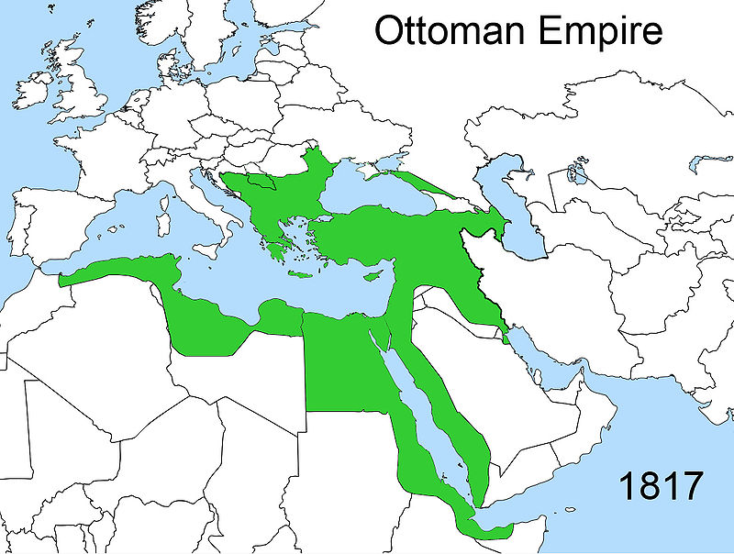

Slide 40
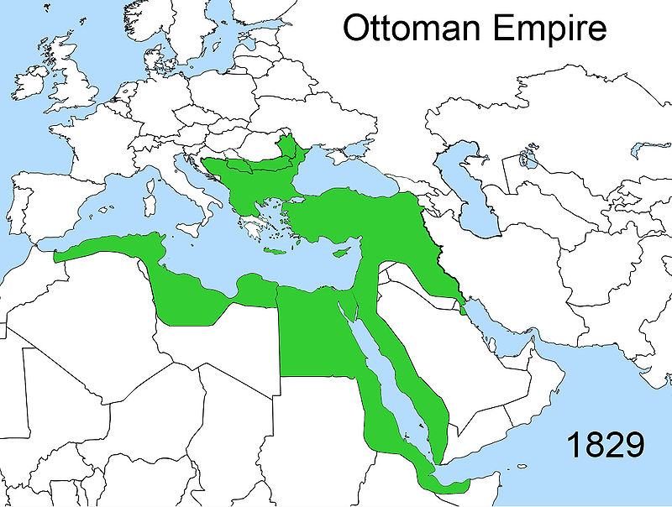
Συνθήκη της Αδριανούπολης

Slide 41
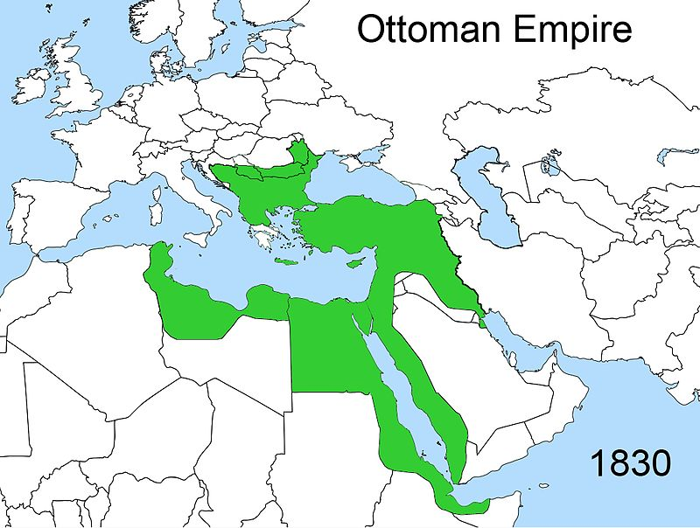
Πρωτόκολλο του Λονδίνου

Slide 42
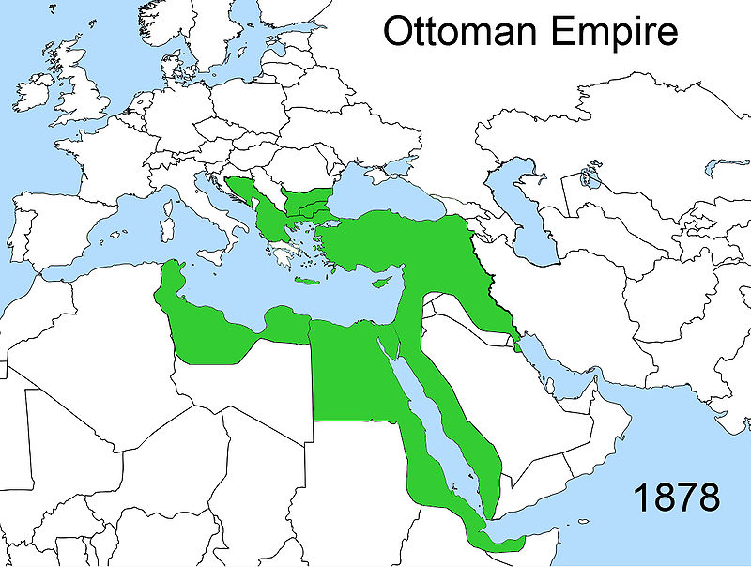
Συνθήκες του Αγίου Στεφάνου και του Βερολίνου

Slide 43
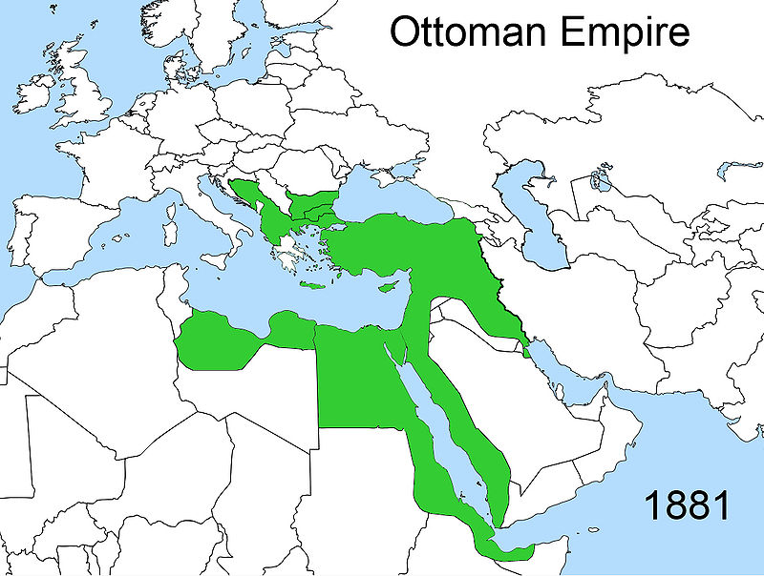
Συνθήκη του Μπαρντό και της Κωνσταντινούπολης

Slide 44
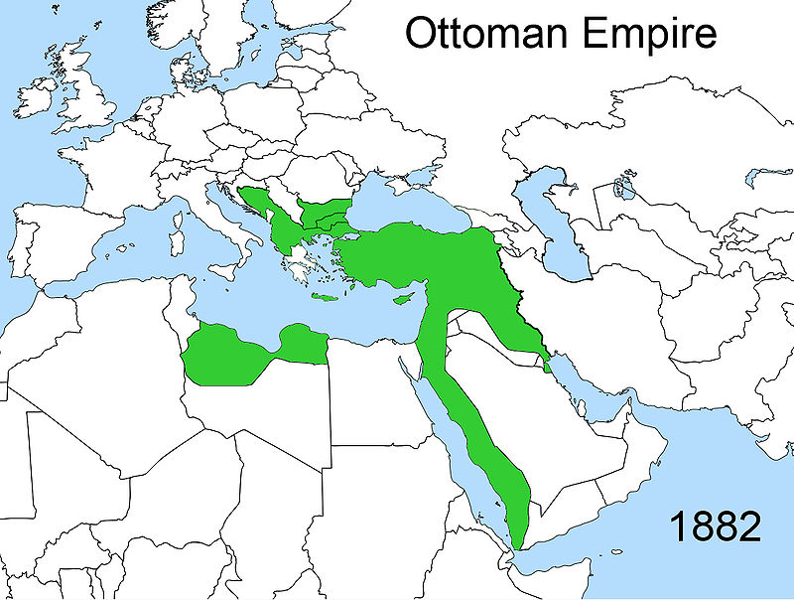

Slide 45
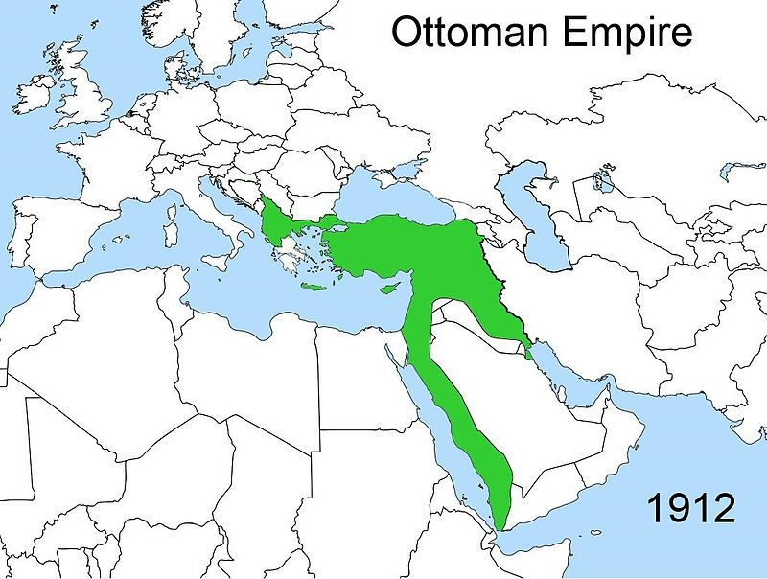
οθωμανοϊταλική Συνθήκη της Λοζάνης

Slide 46

Συνθήκες του Λονδίνου και του Βουκουρεστίου

Slide 47
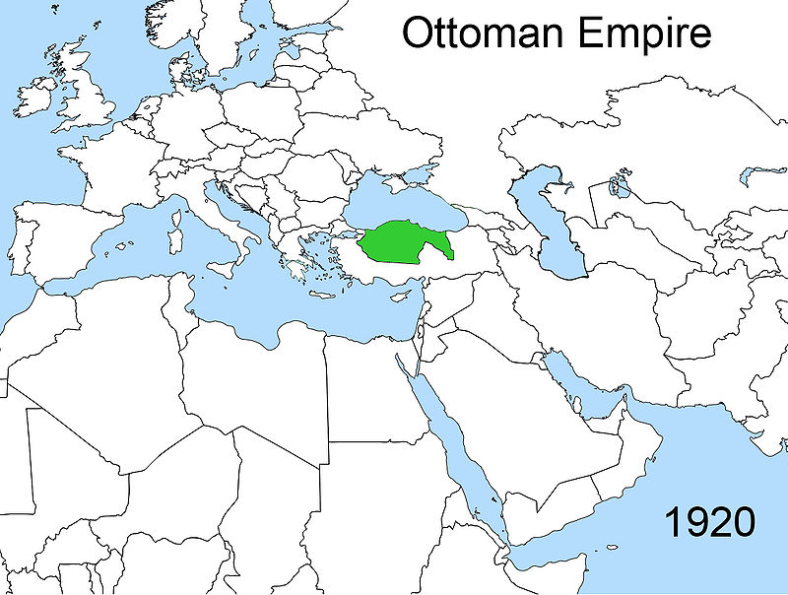
Συνθήκη των Σεβρών

Slide 48
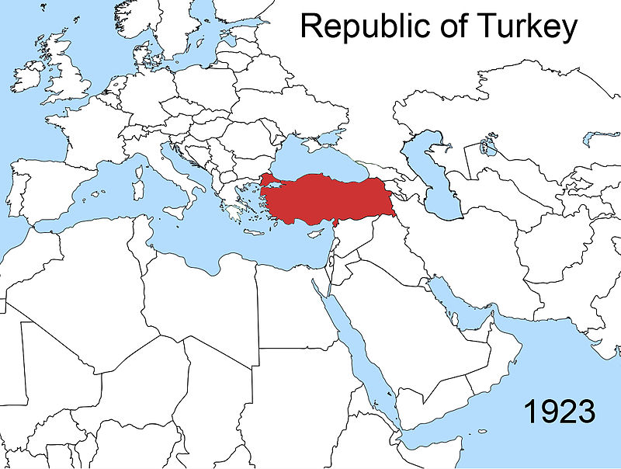
Συνθήκη της Λοζάνης

Slide 49
4.
Τα εμιράτα της Μικράς Ασίας και οι απαρχές του οθωμανικού κράτους (α’ μισό του 14^{ου} αι.)

Slide 50
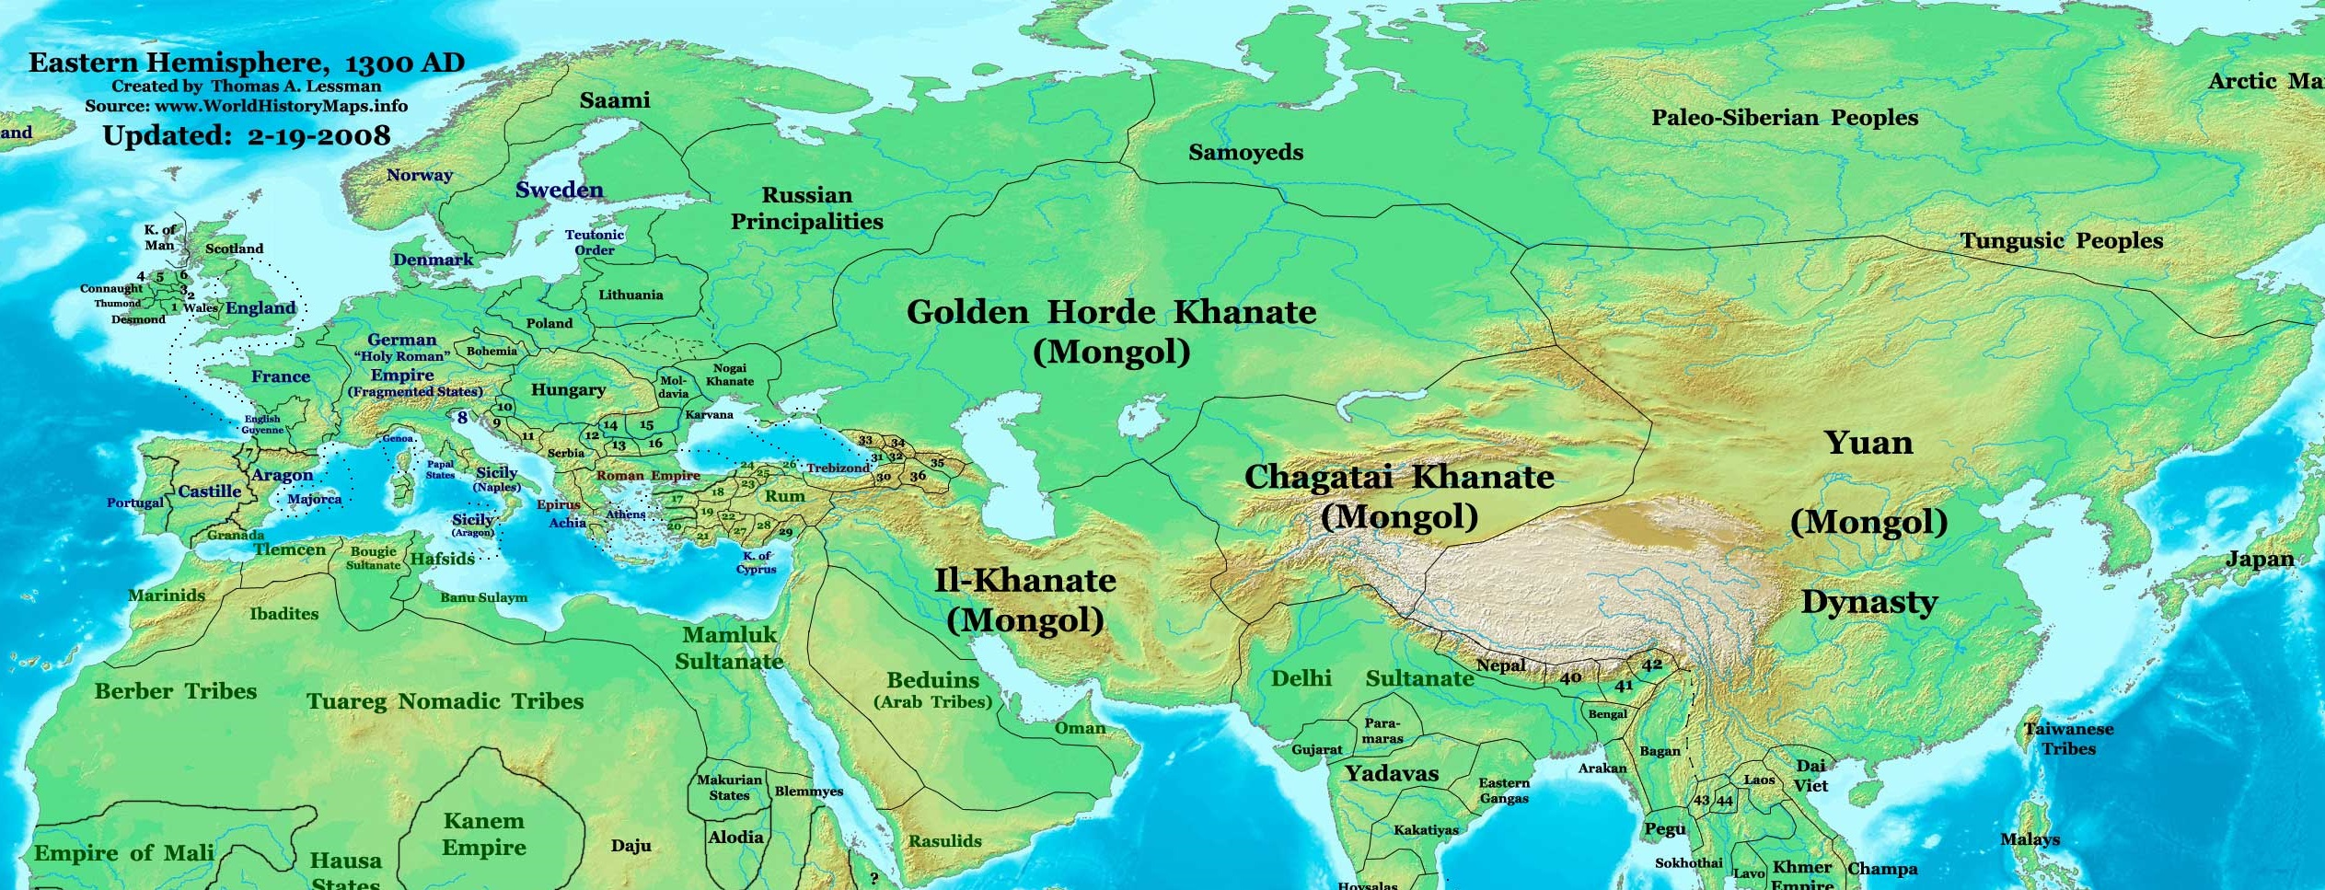
4.1
Το Αν. Ημισφαίριο, 1300. Η Μικρά Ασία πολιτικά κατακερματισμένη σε εμιράτα και στο υπό διάλυση Σουλτανάτο του Ρουμ.

Slide 51
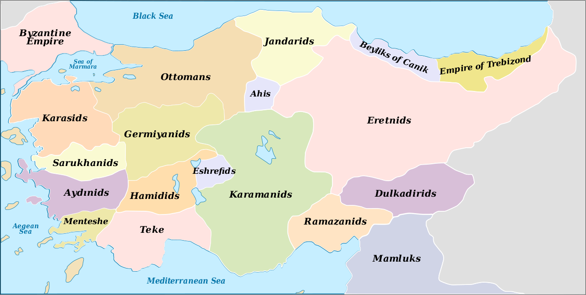
4.2
Τα τουρκομανικά εμιράτα της Μικράς Ασίας γύρω στο 1330. Στα ΒΔ αναφέρεται το Οθωμανικό Εμιράτο.

Slide 52
5.
Η επέκταση της Οθωμανικής Αυτοκρατορίας
(14^{ος}-17^{ος} αι.)

Slide 53
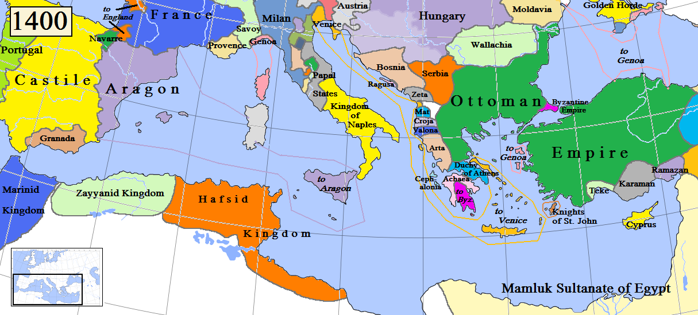
5.1
Οι περί την Μεσόγειο κρατικές οντότητες, 1400.
Οι Οθωμανοί είναι η σημαντικότερη δύναμη στην Μικρά Ασία και την ΝΑ Ευρώπη.

Slide 54
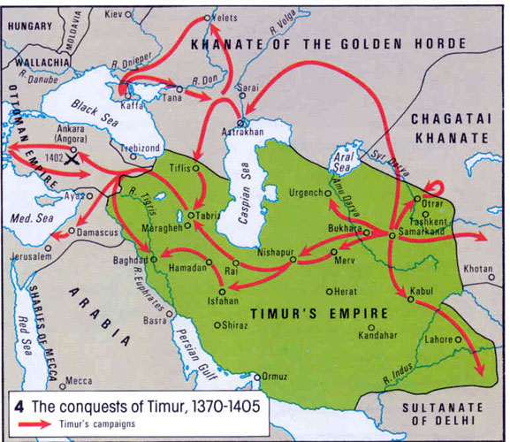
5.2
Οι εκστρατείες του Ταμερλάνου ή Timur (τέλη 14^{ου} αι.-1405).
Η μάχη της Άγκυρας (1402) και η προσωρινή αναστολή της οθωμανικής επέκτασης.

Slide 55
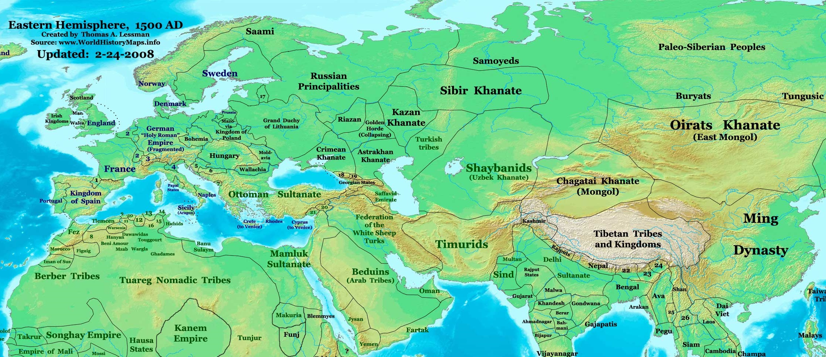
5.3
Το Αν. Ημισφαίριο, 1500.
Οι Οθωμανοί ελέγχουν το μεγαλύτερο μέρος της Μικράς Ασίας και της ΝΑ Ευρώπης.

Slide 56
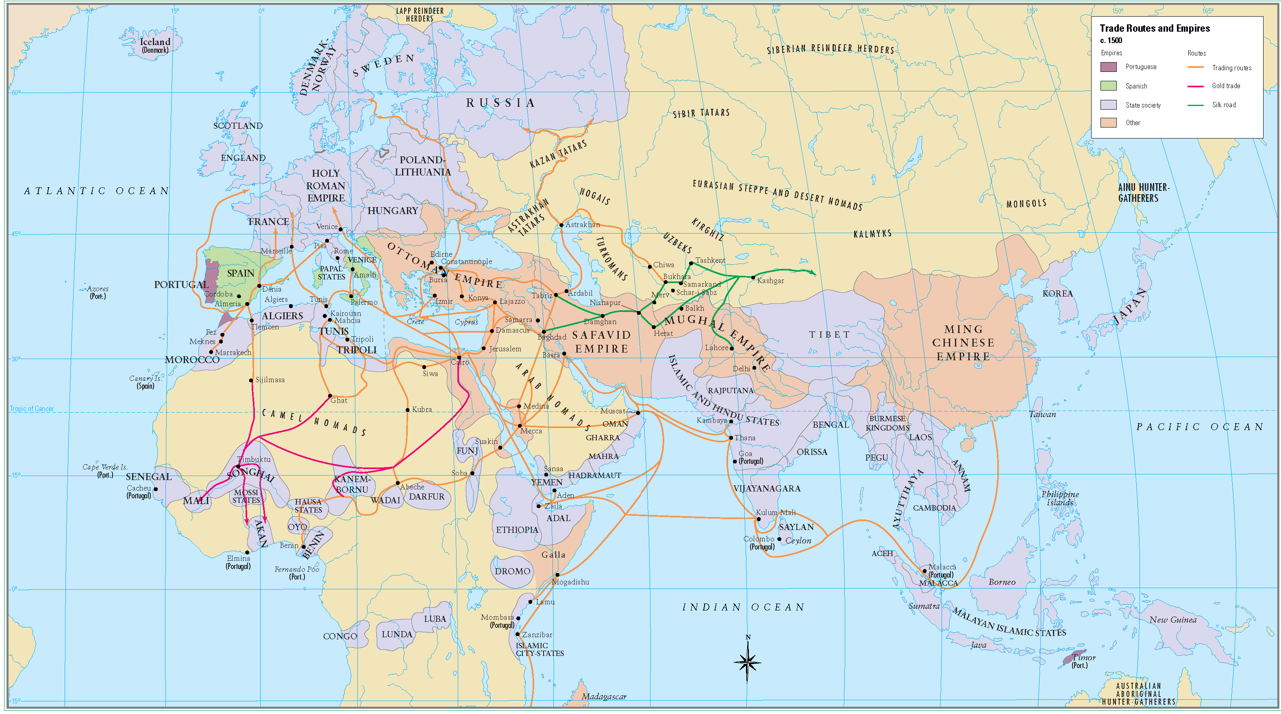
5.4
Το διεθνές εμπόριο, 1500, πριν δηλαδή την αξιοποίηση του Νέου Κόσμου και του θαλάσσιου δρόμου προς τις Ινδίες. Οι περισσότεροι διεθνείς εμπορικοί άξονες που οδηγούν από την Ασία και την Αφρική στην Ευρώπη, περνούν από τα εδάφη των Οθωμανών και των Μαμελούκων (που το 1517 θα καταλυθούν και αυτοί από τους Οθωμανούς).

Slide 57
6.
Η σταδιακή εδαφική συρρίκνωση της Οθωμανικής Αυτοκρατορίας
(τέλη 17^{ου} - τέλη 18^{ου} αι.)

Slide 58
6.1
Η Οθωμανική Αυτοκρατορία το 1699 (Συνθήκη του Κάρλοβιτς: απώλεια του μεγαλύτερου μέρους της Ουγγαρίας, της Τρανσυλβανίας και της Σλαβονίας, της Ποδολίας, του μεγαλύτερου μέρους της Δαλματίας και της Πελοποννήσου)

Slide 59
6.2
Η Οθωμανική Αυτοκρατορία το 1718 (Συνθήκη του Πασάροβιτς: απώλεια του Βανάτου του Τέμεσβαρ, της βόρειας Σερβίας, της Ολτενίας).
Επανάκτηση της Πελοποννήσου.

Slide 60
6.3
Η Οθωμανική Αυτοκρατορία το 1739 (Συνθήκες του Βελιγραδίου και της Νύσσας: ανάκτηση της βόρειας Σερβίας και της Ολτενίας, απώλεια του Αζόφ).

Slide 61
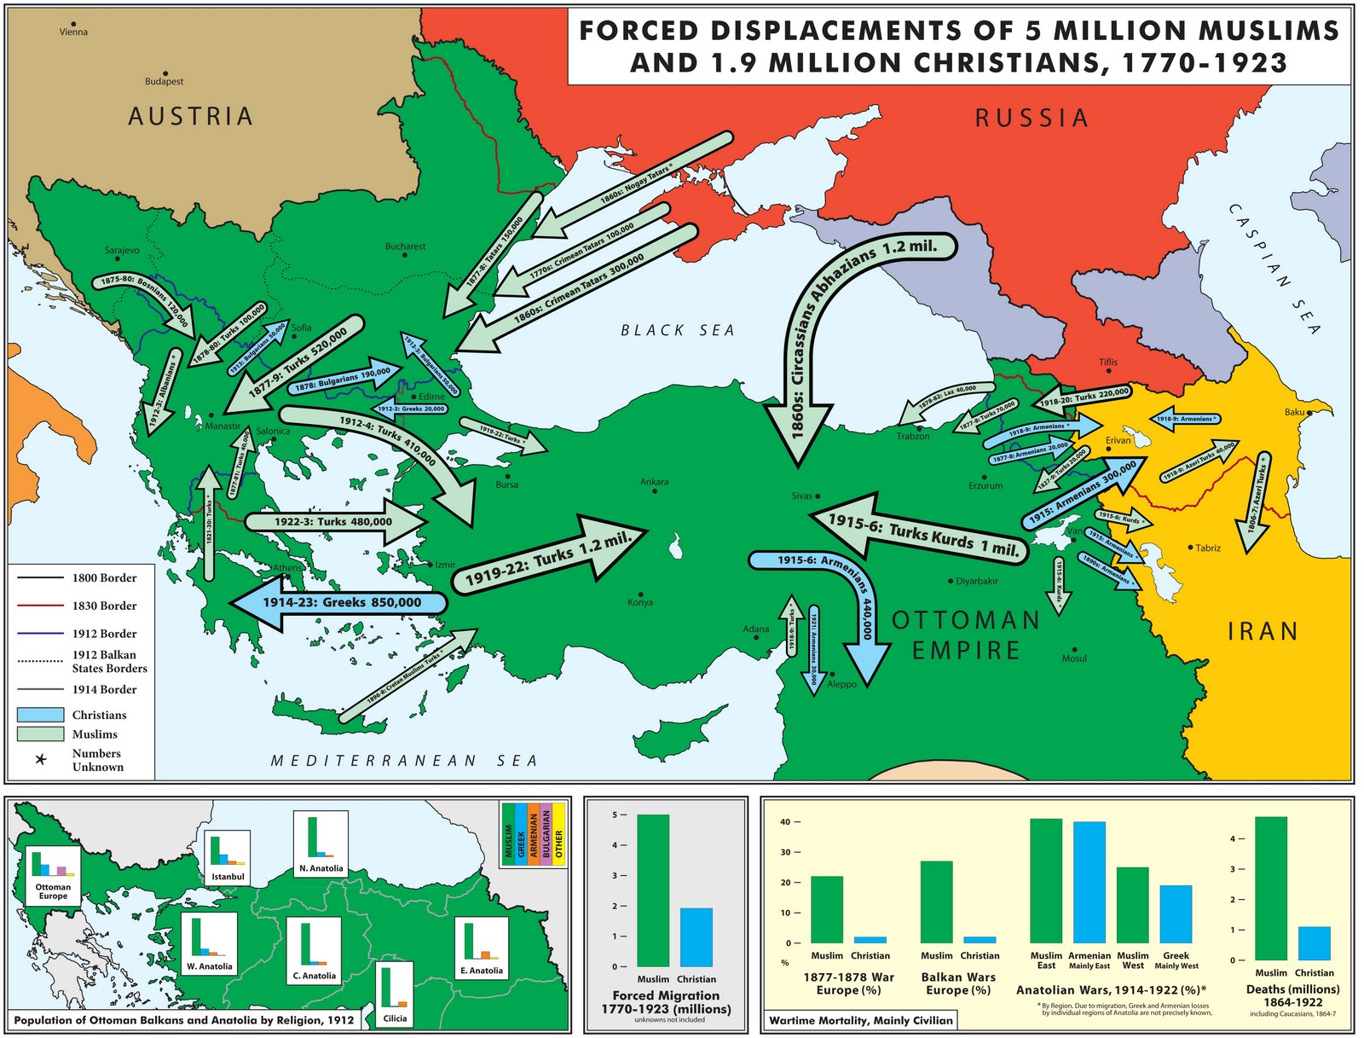
6.4
Πρόσφυγες από και προς την Οθωμανική Αυτοκρατορία, 1770-1923

Slide 62
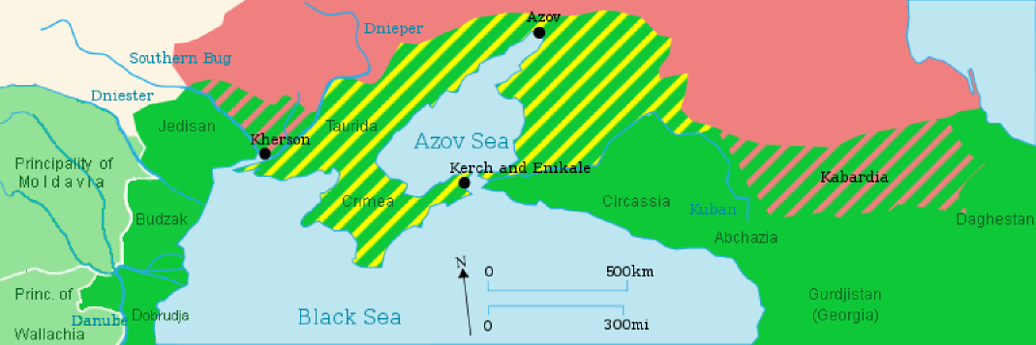
6.5
Συνθήκη του Κιουτσούκ Καϊναρτζί, 1774: απώλεια του Γεντισάν από τον Δνείπερο ως τον Μπουγκ, περιοχής του Καυκάσου (Καμπάρντια), ενώ το Χανάτο της Κριμαίας γίνεται ανεξάρτητο.

Slide 63
6.6
Συνθήκη του Γκεοργκίεβσκ, 1783: το γεωργιανό βασίλειο της Καρθλίας - Καχετίας γίνεται ρωσικό προτεκτοράτο.

Slide 64
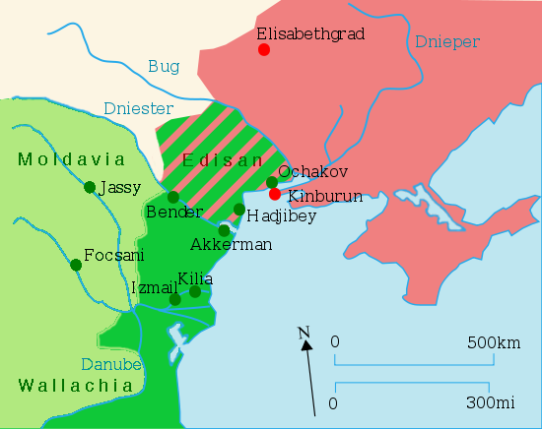
6.7
Συνθήκη του Ιασίου, 1792: η Οθωμανική Αυτοκρατορία αναγνωρίζει την προσάρτηση του Χανάτου της Κριμαίας από την Ρωσική Αυτοκρατορία, απώλεια του Γεντισάν.

Slide 65
7.
Οι εδαφικές μεταβολές της Οθωμανικής Αυτοκρατορίας κατά την περίοδο 1800-1877

Slide 66
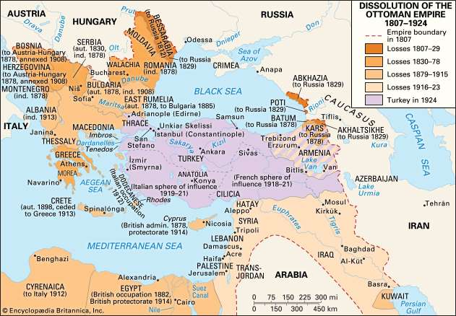
7.1
Εδαφικές απώλειες Οθωμανικής Αυτοκρατορίας (1807-1920).

Slide 67
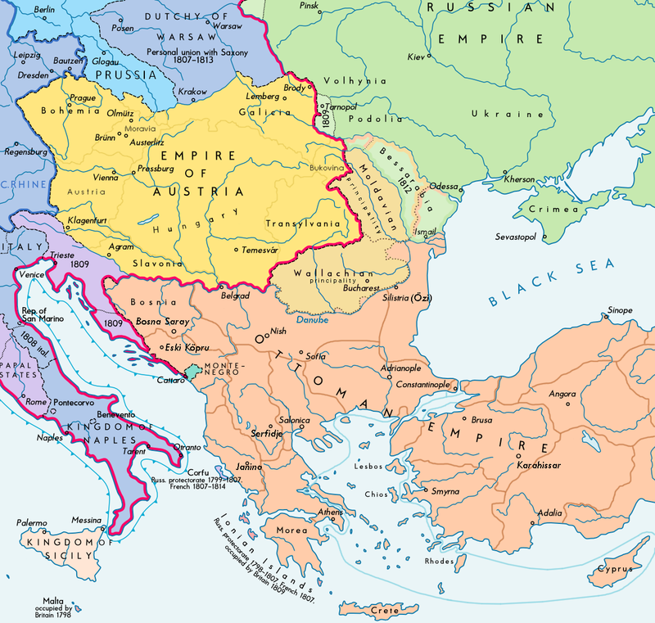
7.2
Συνθήκη του Βουκουρεστίου, 1812: απώλεια της Βεσσαραβίας.

Slide 68
7.3
Η Οθωμανική Αυτοκρατορία το 1817: de facto αυτονομία της Σερβίας.

Slide 69

7.4
Συνθήκη της Αδριανούπολης, 1829: η Βλαχία και η Μολδαβία, θεωρητικά υπό την επικυριαρχία του Σουλτάνου, τίθενται υπό ρωσικό στρατιωτικό έλεγχο (ώς το 1834), απώλεια του Δέλτα του Δούναβη και σχεδόν του συνόλου της ανατολικής ακτής της Μαύρης Θάλασσας (μαζί με την Αμπχαζία, το Πότι, την Ανάπα) και των περιοχών του Αχαλτσίχε και του Αχαλκαλάκι (σήμερα στην Γεωργία), η Ελλάδα αυτόνομο κράτος υπό την επικυριαρχία του Σουλτάνου.

Slide 70
7.5
Η Οθωμανική Αυτοκρατορία το 1830: απώλεια της Αλγερίας (γίνεται γαλλική αποικία), η Ελλάδα ανεξάρτητη (Πρωτόκολλο του Λονδίνου), αναγνωρίζεται de jure η αυτονομία της Ηγεμονίας της Σερβίας με σουλτανικό φιρμάνι.

Slide 71

7.6
Η Οθωμανική Αυτοκρατορία το 1862: ένωση Βλαχίας και Μολδαβίας με το όνομα Ρουμανία. (Οι δύο Ηγεμονίες είχαν αναδείξει τον ίδιο Ηγεμόνα από το 1859).

Slide 72

7.7
Η ΝΑ Ευρώπη και ιδίως η Βουλγαρία (δύο αυτόνομα βουλγαρικά βιλαέτια, το ανατολικό και το δυτικό) σύμφωνα με την Διάσκεψη των Πρεσβευτών του 1876-1877.

Slide 73
8.
Οι εδαφικές μεταβολές στην Οθωμανική επικράτεια από το 1877 έως το 1911

Slide 74

8.1
Ρωσοοθωμανικός πόλεμος του 1877-1878 (Βαλκανικό Μέτωπο).

Slide 75

8.2
Συνθήκη του Αγίου Στεφάνου (Βουλγαρία)

Slide 76

8.3
Συνθήκη του Βερολίνου (Βουλγαρία)

Slide 77

8.4
Συνθήκες του Αγίου Στεφάνου και του Βερολίνου. Σύγκριση όσον αφορά στην Βουλγαρία και την Ανατολική Ρωμυλία.

Slide 78

8.5
Συνθήκες του Αγίου Στεφάνου (αριστερά) και του Βερολίνου (δεξιά).

Slide 79
8.6
Η Οθωμανική Αυτοκρατορία το 1878 (μετά την Συνθήκη του Βερολίνου): ανεξαρτησία Ρουμανίας, Σερβίας και Μαυροβουνίου, αυτονομία της Βουλγαρίας (αυτοανακηρύχθηκε σε ανεξάρτητο βασίλειο το 1908), απώλεια του Καρς, Μπατούμ και Αρνταχάν στην περιοχή του Καυκάσου. Η Κύπρος υπό βρετανική διοίκηση και η Βοσνία-Ερζεγοβίνη υπό αυστροουγγρική (προσαρτήθηκε από την Αυστροουγγαρία το 1908, ενώ τότε τα αυστροουγγρικά στρατεύματα αποσύρθηκαν από το Σαντζάκι του Νόβι Παζάρ που κατείχαν από το 1878).

Slide 80

8.7
Η ΝΑ Ευρώπη,
1878-1912.

Slide 81
8.8
Η Οθωμανική Αυτοκρατορία το 1881: απώλεια της Θεσσαλίας (πλην της Ελασσόνας) και της περιοχής της Άρτας, με την Συνθήκη της Κωνσταντινούπολης (η περιοχή καταλήφθηκε για μικρό χρονικό διάστημα το 1897/8 από τον οθωμανικό στρατό κατά την διάρκεια του ελληνοοθωμανικού πολέμου του 1897), η Τυνησία γαλλικό προτεκτοράτο (Συνθήκη του Μπαρντό).

Slide 82
8.9
Η Οθωμανική αυτοκρατορία το 1882: η Αίγυπτος υπό βρετανική κατοχή και ταυτόχρονα υπό τυπική οθωμανική επικυριαρχία.

Slide 83

8.10
Εθνολογικός χάρτης της Κρήτης (1861).
Οι περιοχές με μουσουλμανική πλειοψηφία σημειώνονται με ροζ χρώμα.
Από το 1908 μέχρι το 1913 το νησί αποτέλεσε την αυτόνομη
Κρητική Πολιτεία υπό την ψιλή οθωμανική επικυριαρχία.
Η Συνθήκη του Λονδίνου (1913) παραχώρησε το νησί και de jure στην Ελλάδα

Slide 84
9.
Διοικητική διαίρεση της Οθωμανικής Αυτοκρατορίας

Slide 85

9.1
Διοικητική διαίρεση της Οθωμανικής Αυτοκρατορίας, 1905.

Slide 86
10.
Η Κωνσταντινούπολη

Slide 87

10.1
Χάρτης της Κωνσταντινούπολης, 1841.

Slide 88

10.2
Χάρτης της Κωνσταντινούπολης, 1922.

Slide 89
11.
Οι ανταγωνισμοί των εθνικισμών.
Οι «πόλεμοι» των χαρτών και των στατιστικών (τέλη 19^{ου} αι. και εφεξής)

Slide 90
11. α.
ΝΑ Ευρώπη και ιστορικός χώρος της Μακεδονίας

Slide 91

11.α.1
Εθνολογική σύνθεση ΝΑ Ευρώπης κατά Λεζάν, 1861.

Slide 92

1.α.2
Εθνολογική σύνθεση ΝΑ Ευρώπης κατά Ραβενστάϊν, 1870.

Slide 93

11.α.3
Εθνολογική σύνθεση της ΝΑ Ευρώπης κατά Σαξ, 1877.

Slide 94

11.α.4
Εθνολογική σύνθεση της ΝΑ Ευρώπης κατά Κίπερτ, 1882.

Slide 95

11.α.5
Εθνολογική σύνθεση του ιστορικού χώρου της Μακεδονίας, αυστριακός χάρτης 1892.

Slide 96

11.α.6
Εθνολογική σύνθεση της ΝΑ Ευρώπης κατά Τσβίγιτς.

Slide 97

11.α.7
Εθνολογική σύνθεση του ιστορικού χώρου της Μακεδονίας κατά Καντσόβ, 1900.

Slide 98

11.α.8
Βούλγαροι στην ΝΑ Ευρώπη κατά Βούλγαρο ακαδημαϊκό, 1912.

Slide 99

11.α.9
Εθνολογική σύνθεση του ιστορικού χώρου της Μακεδονίας κατά Τσβίγιτς, 1918.

Slide 100

11.α.10
Εθνολογική σύνθεση τμήματος της ΝΑ Ευρώπης κατά Σωτηριάδη, 1918.

Slide 101
11.β.
Οι περιοχές όπου μιλούσαν ανατολικές ρωμανικές γλώσσες

Slide 102

11.β.1
Ανατολικές ρωμανικές γλώσσες τον 16^{ο} αι.

Slide 103

11.β.2
Ρουμανικά σχολεία για Κουτσοβλάχους και Μεγλενορουμάνους (1886).

Slide 104
11.γ.
Ρουμανικά σχολεία για Κουτσοβλάχους και Μεγλενορουμάνους
(1886).

Slide 105

11.γ.1
Αρμένιοι, 1896.

Slide 106

11.γ.2
Χριστιανοί (Ελληνορθόδοξοι και Αρμένιοι) στην περιοχή του Πόντου, 1896.

Slide 107

11.γ.3
Αρμένιοι σε Οθωμανική και Ρωσική Αυτοκρατορία.

Slide 108

11.γ.4
Τα «Έξι βιλαέτια», διεκδικούμενα από τον αρμενικό εθνικισμό.

Slide 109

11.γ.5
Τα «Έξι βιλαέτια», διεκδικούμενα από τον αρμενικό εθνικισμό.

Slide 110
11.δ.
Οι μουσουλμανικοί πληθυσμοί

Slide 111

11.δ.1
Αυτόνομες ηγεμονίες υπό κουρδικής καταγωγής ηγεμόνες, 1835.

Slide 112

11.δ.2
Περιοχές που κατοικούν Κούρδοι σήμερα.

Slide 113

11.δ.3
Κουρδικές γλώσσες σήμερα.

Slide 114

11.δ.4
Μουσουλμάνοι στην Οθωμανική Αυτοκρατορία, 1906-7.

Slide 115
12.
Η ανάπτυξη των σιδηροδρόμων

Slide 116

12.1
Ο Σιδηρόδρομος της Βαγδάτης.

Slide 117

12.2
Οθωμανικοί σιδηρόδρομοι επί Αβδουλχαμίτ Β’.

Slide 118

12.3
Οι Σιδηρόδρομοι στην ΝΑ Ευρώπη, 1888.

Slide 119

12.4
Οι οθωμανικοί σιδηρόδρομοι, 1914.

Slide 120
13.
Οι εδαφικές μεταβολές
1911-1913

Slide 121

13.1
Ιταλοοθωμανικός Πόλεμος (1911-1912).

Slide 122
13.2
Η Οθωμανική Αυτοκρατορία τον Οκτώβριο του 1912: απώλεια της σημερινής Λιβύης (Συνθήκη της Λοζάνης, 18 Οκτωβρίου 1912). Η Ιταλία έπρεπε να επιστρέψει τα Δωδεκάνησα στην Οθωμανική Αυτοκρατορία, αλλά λόγω του Α΄ Παγκοσμίου Πολέμου δεν εκπλήρωσε την υποχρέωσή της αυτή και συνέχισε την στρατιωτική τους κατοχή. Το 1923 η Συνθήκη της Λοζάνης τα απέδωσε στην Ιταλία.
Ειδικότερα το Καστελλόριζο καταλήφθηκε από την Ιταλία το 1921 (ενώ από τον Μάρτιο του 1913 τελούσε υπό ντόπια επαναστατική διοίκηση, μεταξύ Αυγούστου 1913 και Οκτωβρίου 1915 υπό ελληνική διοίκηση και από τον Δεκέμβριο του 1915 ως τον Μάρτιο του 1921 υπό γαλλική κατοχή).

Slide 123

13.3
Η ΝΑ Ευρώπη πριν τους
Βαλκανικούς Πολέμους.

Slide 124

13.4
Η ΝΑ Ευρώπη πριν και μετά τους Βαλκανικούς Πολέμους.

Slide 125

13.5
Α’ Βαλκανικός
Πόλεμος.

Slide 126

13.6
Α΄ Βαλκανικός Πόλεμος. Μουσουλμανικές απώλειες και μετακινήσεις.

Slide 127

13.7
Συνθήκη του Λονδίνου (Βουλγαρία).

Slide 128

13.8
Β΄ Βαλκανικός Πόλεμος.

Slide 129

13.9
Συνθήκες του Λονδίνου και του Βουκουρεστίου
(1913).

Slide 130

13.10
Μεταξύ Αυγούστου και Οκτωβρίου 1913 δημιουργήθηκε με έδρα την Κομοτηνή (τότε Γκιουμουλτζίνα) στην περιοχή της Δυτικής Θράκης η «Προσωρινή Κυβέρνηση Δυτικής Θράκης» ή «Ανεξάρτητη Κυβέρνηση Δυτικής Θράκης» από ντόπιους μουσουλμάνους που αντέδρασαν στην παραχώρηση της περιοχής στην Βουλγαρία, την οποία προέβλεπε η Συνθήκη του Βουκουρεστίου. Με την υπογραφή της Συνθήκης της Κωνσταντινούπολης (29 Σεπτεμβρίου 1913) ανάμεσα στο Βασίλειο της Βουλγαρίας και την Οθωμανική Αυτοκρατορία, η περιοχή (εκτός από τις σημερινές περιοχές Διδυμοτείχου και Ορεστιάδας) αποδόθηκε στην Βουλγαρία και οι εξεγερθέντες κατέθεσαν τα όπλα. Οι περιοχές Διδυμοτείχου και Ορεστιάδας αποδόθηκαν από την Οθωμανική Αυτοκρατορία στην Βουλγαρία με την Σύμβαση της Σόφιας (1915).

Slide 131

13.11
Η ΝΑ Ευρώπη μετά τους Βαλκανικούς πολέμους
(συνθήκες του Λονδίνου και της Κωνσταντινούπολης, 1913)

Slide 132

13.12
Συνθήκη του Βουκουρεστίου (1913).

Slide 133

13.13
Η ΝΑ Ευρώπη το 1913.

Slide 134
14.
Ο Α΄ Παγκόσμιος Πόλεμος
(1914-1918)

Slide 135

14.1
Η Οθωμανική Αυτοκρατορία το 1914 (αρχή του
Α΄ Παγκοσμίου Πολέμου), μετά την συμμαχία της με τις Κεντρικές Δυνάμεις χάνει κάθε τυπική επικυριαρχία σε Κύπρο (προσαρτάται στο Ηνωμένο Βασίλειο και το 1925 γίνεται Αποικία του Στέμματος), Αίγυπτο (έγινε σουλτανάτο το 1914 και βασίλειο το 1922, πάντα με βρετανική στρατιωτική παρουσία) και Σουδάν.

Slide 136

14.2
Μεσανατολικό θέατρο του Α΄ Παγκοσμίου Πολέμου: Μέτωπο του Καυκάσου
(1914-1918), Μέτωπο της Μεσοποταμίας (1914-1918), Μέτωπο της Παλαιστίνης (1914-1918), Μάχη της Καλλίπολης (1915-1916) και Αραβική Εξέγερση (1916-1918).

Slide 137

14.3
Μάχη της Καλλίπολης, 1915-1916.

Slide 138

14.4
Σύμβαση της Σόφιας (6 Σεπτεμβρίου 1915). Η Οθωμανική Αυτοκρατορία εκχώρησε στην Βουλγαρία τις σημερινές περιοχές Διδυμοτείχου και Ορεστιάδας, ως κίνητρο για να συμμετάσχει η Βουλγαρία στον Α΄ Παγκόσμιο Πόλεμο στο πλευρό των Κεντρικών Δυνάμεων.

Slide 139

14.5
Η συμφωνία Σάϊκς - Πικό για την Μέση Ανατολή το 1916.

Slide 140
15.
Από τον Μούδρο ως την Λοζάνη
(1918-1923)

Slide 141

15.1
Χάρτης που δείχνει την κατοχή οθωμανικών εδαφών από τις δυνάμεις της Αντάντ, σύμφωνα με τους όρους της Ανακωχής του Μούδρου.

Slide 142

15.2
Χάρτης της προταθείσας Δημοκρατίας του Πόντου, η οποία υποστηρίχθηκε από ποντιακής καταγωγής οικονομικούς, εκκλησιαστικούς και πολιτικούς παράγοντες, ιδίως κατά το Συνέδριο της Ειρήνης στο Παρίσι (1919).

Slide 143

15.3
Επεξήγηση στην επόμενη διαφάνεια

Slide 144
15.3
Συνθήκη του Νεϊγί, 1919. Μεταξύ άλλων, η Βουλγαρία παραχώρησε την Δυτική Θράκη στους Συμμάχους της Αντάντ, οι οποίοι εγκατέστησαν εκεί μια οντότητα υπό διασυμμαχική διοίκηση («Διασυμμαχική Θράκη») με έδρα την Κομοτηνή (τότε Γκιουμουλτζίνα). Στην Διάσκεψη του Σαν Ρέμο επιτράπηκε από τους Συμμάχους στην Ελλάδα να καταλάβει στρατιωτικά την Δυτική Θράκη. Αυτό συνέβη τον Μάιο του 1920 και λίγο αργότερα (Ιούλιος 1920) ο ελληνικός στρατός κατέλαβε με την έγκριση των Συμμάχων και την Ανατολική Θράκη μέχρι περίπου 50 χλμ. δυτικά της Κωνσταντινούπολης. Οι δύο περιοχές ενσωματώθηκαν επίσημα στην Ελλάδα με την Συνθήκη των Σεβρών (Αύγ. 1920). Τέλος, με την Συνθήκη της Λοζάνης (Ιούλιος. 1923) η Ελλάδα παραχώρησε την Ανατολική Θράκη στην Τουρκία, ενώ διατήρησε την Δυτική Θράκη. Ο ελληνικός στρατός είχε ήδη εκκενώσει την Ανατολική Θράκη τον Οκτώβριο του 1922 μαζί με τον ντόπιο ελληνορθόδοξο πληθυσμό.

Slide 145

15.4
Επεξήγηση στην επόμενη διαφάνεια

Slide 146
15.4
Το «Εθνικό Σύμφωνο» (Misak –i Millî) του Φεβρουαρίου του 1920, αποτελεί απόφαση του τελευταίου Οθωμανικού Κοινοβουλίου, στο οποίο πλειοψηφούσαν οι εθνικιστές. Μεταξύ άλλων, το κείμενο διακρίνει τις περιοχές που την ημέρα της υπογραφής της Ανακωχής του Μούδρου (30 Οκτωβρίου 1918) δεν ήταν υπό την κατοχή των δυνάμεων της Αντάντ σε δύο κατηγορίες: σε όσες υπήρχε αραβική πλειοψηφία (πρόκειται για το νότιο τμήμα του πρώην Βιλαετιού του Χαλεπίου και για το πρώην Βιλαέτι του Ζορ), ο πληθυσμός τους θα έπρεπε να αποφασίσει για την τύχη του με δημοψήφισμα (στον χάρτη οι περιοχές με διαγραμμισμένες κόκκινες γραμμές και με αρ. 4 και 6). Οι περιοχές που είχαν «Οθωμανική Μουσουλμανική» πλειοψηφία θα αποτελούσαν την επικράτεια του Οθωμανικού Κράτους (στον χάρτη με κόκκινο).
Η Τουρκική (κεμαλική) Κυβέρνηση θεώρησε ήδη από την Διάσκεψη της Λοζάνης ότι το πρώην Βιλαέτι της Μοσούλης (αρ. 5 στον χάρτη) ανήκε στην δεύτερη κατηγορία. Το «Ζήτημα της Μοσούλης» λύθηκε το 1926 με συμφωνία ανάμεσα στην Τουρκία και το υπό βρετανική εντολή Ιράκ, με βάση την οποία αναγνωρίσθηκε η περιοχή ως τμήμα της ιρακινής επικράτειας.
Το «Εθνικό Σύμφωνο» αναφερόταν επίσης στην Δυτική Θράκη (στον χάρτη με τον αρ. 1: ήταν τότε ακόμη υπό διασυμμαχική διοίκηση) και στις περιοχές Καρς Αρνταχάν και Μπατούμ (στον χάρτη με τον αρ. 3: είχαν παραχωρηθεί από την Σοβιετική Ρωσία το 1918 στην Οθωμανική Αυτοκρατορία με την Συνθήκη του Μπρεστ-Λιτόβσκ (3 Μαρτίου 1918), αλλά κατέχονταν ήδη από αρμενικές, γεωργιανές και βρετανικές (στο Μπατούμ) στρατιωτικές δυνάμεις), για τις οποίες υιοθέτησε την άποψη ότι ο πληθυσμός τους έπρεπε να αποφασίσει για την τύχη του με δημοψήφισμα.

Slide 147

15.5
Συνθήκη των Σεβρών, 1920.

Slide 148

15.6
Συνθήκη των Σεβρών, 1920.

Slide 149

15.7
Οι προβλέψεις της συνθήκης των Σεβρών για την Ελλάδα (Αβγ 1920)

Slide 150

15.8
Οι πολεμικές συγκρούσεις στο έδαφος της σημερινής Τουρκίας κατά την περίοδο 1919-1922

Slide 151

15.9
Πολεμικές συγκρούσεις στην Μικρά Ασία (και Μικρασιατική Εκστρατεία), 1919-1922. Με την Συνθήκη της Άγκυρας (20 Οκτωβρίου 1921) καθορίστηκε το σημερινό σύνορο μεταξύ της Τουρκίας και της (τότε υπό γαλλική εντολή) Συρίας, εκτός από το Σαντζάκι της Αλεξανδρέττας, το οποίο περιήλθε στην Τουρκία το 1938/9.
Οι ιταλικές στρατιωτικές δυνάμεις αποχώρησαν από την ΝΔ Μικρά Ασία
(περιοχή Αττάλειας) το 1922.

Slide 152

15.10
Η Συνθήκη του Καρς (μεταξύ της Κυβέρνησης της Άγκυρας και των τριών κρατών της Υπερκαυκασίας) που υπογράφηκε στις 13 Οκτωβρίου 1921, καθόρισε τα σημερινά σύνορα της Τουρκίας στα βορειοανατολικά, δίνοντας στην Γεωργία το Μπατούμ και επιστρέφοντας τις περιοχές του Καρς και του Αρνταχάν που είχαν παραχωρηθεί στην Ρωσική Αυτοκρατορία από την Οθωμανική Αυτοκρατορία το 1878. Η Συνθήκη του Καρς έχει τους ίδιους όρους με την Συνθήκη της Μόσχας (Μάρτιος 1921) που υπογράφτηκε ανάμεσα στην Κυβέρνηση της Άγκυρας και την Ομόσπονδη Σοβιετική Σοσιαλιστική Δημοκρατία της Ρωσίας. Προηγουμένως (3 Μαρτίου 19018), με την Συνθήκη του Μπρεστ-Λιτόβσκ, η Σοβιετική Ρωσία είχε εκχωρήσει όλες τις παραπάνω περιοχές (και το Μπατούμ) στην Οθωμανική Αυτοκρατορία.

Slide 153

15.11
Εδάφη υπό Εντολήν της Κοινωνίας των Εθνών στην Μέση Ανατολή το 1921.

Slide 154

15.12
Τουρκία και
Μέση Ανατολή μετά τον Α΄ Παγκόσμιο Πόλεμο
(1926).

Slide 155

15.13
Ανταλλαγές πληθυσμών κατά την περίοδο
1915-1925 στην ΝΑ Ευρώπη και την Μικρά Ασία.

Slide 156
16.
Οι Ρωμιοί της Κωνσταντινούπολης

Slide 157

16.1
Εξέλιξη πληθυσμού των Ρωμιών της Κωνσταντινούπολης, 1844-1994.

Slide 158
Πηγές: www.britannica.com www.conflics.rem33.com www.haplogruplar.com www.horsenomads.info www. macedonia.kroraina.com www.mongols.eu www.quora.com www. tarihvemedeniyet.org www.vividmaps.com www.volkansadventures.com www.wikipedia.org www.wikimedia.org www. wordpress.com

